Slide 1

Mit divomath digital gestützt unterrichten
Verstehensorientierte Einführung des schriftlichen Subtraktionsalgorithmus
Notes:
Die Veranstaltung gibt einen Einblick in das Modul „Schriftlich subtrahieren“ und zeigt, wie die verstehensorientierte Einführung in den Subtraktionsalgortihmus mit divomath gelingen kann.

Slide 4
Gliederung
Grundlagen zur schriftlichen Subtraktion
Hintergründe zum schriftlichen Subtraktionsalgorithmus
Beispielhafte Erarbeitung des Entbündelns mit Abziehen
divomath – Das Modul „Schriftlich subtrahieren“
Erprobungsauftrag – divomath im Unterricht nutzen
Abschluss und Ausblick
Notes:
Zu 1: Ein kurzer theoretischer Input zum fachdidaktischen Hintergrund.
Zu 2: Vorstellung des Moduls und Verortung der drei Ebenen darin; „Wie wird der Verständnisaufbau in divomath strukturiert und angeregt?“
Zu 3: Eigenständige Erkundung des Moduls, angeleitet durch einen Reflexionsauftrag. Überlegungen und Ergebnisse der Erkundungsphase sowie (inhaltliche) Rückfragen sollen auf einer vorbereiteten TaskCard festgehalten werden, auf die in der abschließenden Plenumsrunde Bezug genommen werden kann. Auch nach der Veranstaltung können Sie zur Unterstützung Ihrer Arbeit mit dem Modul auf die TaskCard zurückgreifen. Sie finden dann ebenfalls die Folien von heute dort.
Zu 4: Vorstellung weiterer Veranstaltungen sowie Support-Angebote

Slide 5
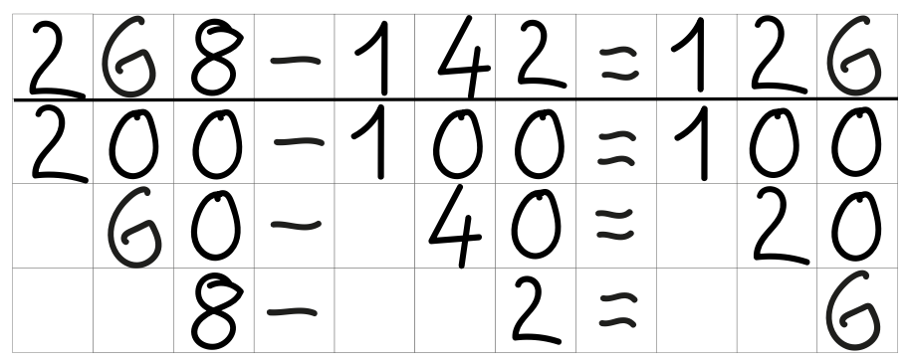
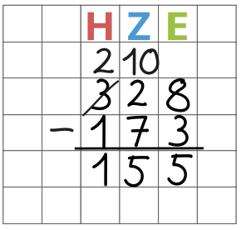
(Halb-)Schriftliche Subtraktion verstehen
Zahlenrechnen
Rechnen mit Zahlganzheiten auf Basis von Zahlbeziehungen und Rechengesetzen auf unterschiedliche Weisen
Ziffernrechnen
Ermittlung des Ergebnisses ziffernweise auf Basis des Stellenwertsystems nach festgelegten Regeln und Konventionen
Die Schülerinnen und Schüler
erläutern die schriftlichen Rechenverfahren […] der Subtraktion (mit einem Subtrahenden), […], indem sie die einzelnen Rechenschritte der Algorithmen an Beispielen in nachvollziehbarer Weise beschreiben,
führen die schriftlichen Rechenverfahren der Addition, Subtraktion und Multiplikation sicher aus.
(Lehrplan Mathematik NRW, 2021, S. 88)
(Krauthausen, 2018; Selter & Zannetin, 2018; Padberg & Benz, 2021; Abb.: https://mahiko.dzlm.de/node/187)
Notes:
Soll die schriftliche Subtraktion durchdacht werden, so ist es sinnvoll sich vorab nochmal den Unterschied zwischen der halbschriftlichen und schriftlichen Subtraktion zu vergegenwärtigen. Dabei wird zwischen dem Zahlenrechnen und dem Ziffernrechnen unterschieden.
Zahlenrechnen:
Es wird mit Zahlganzheiten gerechnet, das bedeutet, dass die zu subtrahierenden zahlen in Gänze betrachtet werden.
Um möglichst geschickt Lösungen zu finden, werden dabei Zahl- und Aufgabenbeziehungen und Rechengesetze ausgenutzt.
Es gibt sehr viele verschiedene Möglichkeiten, wie gerechnet werden kann, hier sehen wir ein Beispiel, bei dem die Zahlen in ihre Stellenwerte aufgeteilt wurden.
Grundsätzlich gibt es keine festen Regeln zur Notation oder keinen festen Weg, den alle Kinder gleichermaßen nutzen müssen. Individuelle Vorgehensweisen sind wünschenswert, wenn nicht sogar Ziel des Zahlenrechnens.
Ziffernrechnen:
Es wird mit den Ziffern einer Zahl gerechnet.
Das geht, weil die Ziffern die Anzahlen der jeweiligen Stellenwerte angeben und die Zahlen somit in ihre Stellenwerte zerlegt, wobei die Ziffern an der jeweiligen Stelle einzeln betrachtet werden können.
Das Betrachten der einzelnen Ziffern am jeweiligen Stellenwert wird ausgenutzt, um die Rechnung zu vereinfachen. Die Stellenwerte werden also nur noch mitgedacht, aber es reicht, die Ziffern zu manipulieren, ohne die ganze Zahl konkret im Blick zu haben.
Voraussetzungen sind also grundlegende Zahl- und Operationsvorstellungen, die sichere Nutzung des kleinen 1+1 und 1-1 und Einsichten in das dezimale Stellenwertsystem.
Im Gegensatz zum Zahlenrechnen gibt es für das Ziffernrechnen feste Regeln sowie eine vorgegebene Notationsweise, nach denen vorgegangen wird.
Lehrplan:
Das Ziel ist demnach die verständnisbasierte Erarbeitung mit dem Ziel der sicheren Ausführung des schriftlichen Subtraktionsalgorithmus auf rein symbolischer Ebene.
Eine besondere Eigenschaft der schriftlichen Rechenverfahren: aufgrund der festgelegten Regeln und der niedrigen Voraussetzungen an Rechenfähigkeiten, kann der Algorithmus auch ohne Einsichten darin, warum er funktioniert, so ausgeführt werden, dass das korrekte Ergebnis am Ende steht. Die Regeln für die Ziffernmanipulation und Notation sind einfach zu behalten und Teilaufgaben leicht zu berechnen.
Dies birgt einerseits die Gefahr, dass eine unverstandene auswendig gelernte mechanische Ausführung zu (typischen) Fehlern führen kann. Andererseits können Fehler vom Kind selbst weniger häufig selbst festgestellt oder korrigiert werden können. „Wie in allen Bereichen der Mathematik führt fehlendes Verständnis spätestens in unbekannten Kontexten oder in komplexeren Zusammenhängen zu Schwierigkeiten und Fehlern“ (Selter & Zannetin, 2018, S. 86).
Daher ist es sinnvoll, dass die schriftlichen Rechenverfahren in Anbindung an und unter Rückbezug auf das mündliche Rechnen und das Zahlenrechnen entwickelt werden, also verständnisgestützt und mithilfe von Veranschaulichungen.
Dennoch bleibt es unabdinglich, dass sich nach der verständigen Einführung eines schriftlichen Verfahrens, hinreichend viele Anwendungsübungen anschließen, die die sichere Ausführung des Verfahrens zum Ziel haben.

Slide 6
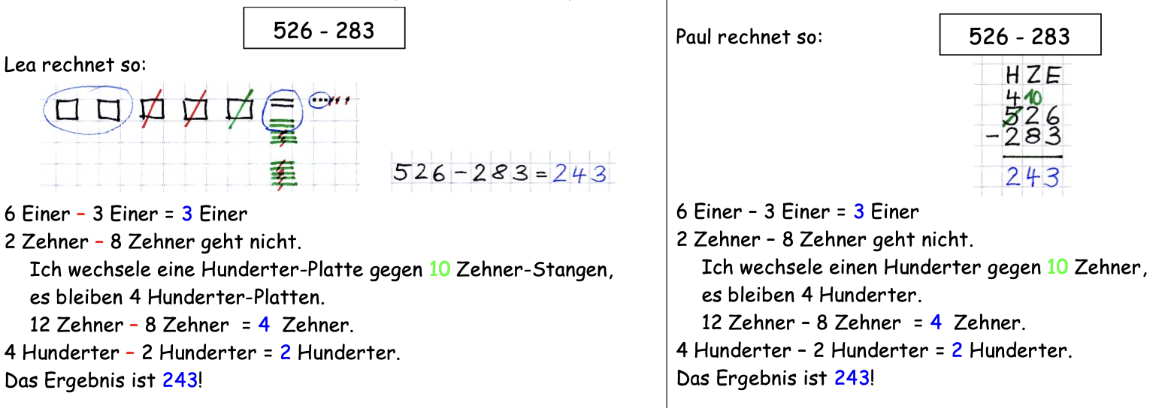
(Halb-)Schriftliche Subtraktion verstehen
 | Entbündeln | Erweitern | Auffüllen
Abziehen | x | x
Ergänzen | x | x | x
Entbündeln mit Abziehen:
Vorstellungsaufbau mithilfe von Würfelmaterial möglich (Padberg & Benz 2021)
begründetes Verständnis besonders hoch im Gegensatz zur Erweiterungstechnik (Jensen & Gasteiger, 2019)
Verständnisbasierung gelingt besonders bei Anknüpfung an Vorwissen: Herleitung aus oder in Beziehung setzen zu halbschriftlichen Strategien, z.B. Stellenweise mit Entbündeln möglich (Selter & Zannetin, 2018)
(Abb.: https://pikas.dzlm.de/node/1572)
Notes:
Tabelle:
Für die schriftliche Subtraktion sind verschiedene Verfahren mit unterschiedlichen Notationsweisen möglich.
Die zwei ‚Rechenrichtungen‘ Abziehen und Ergänzen, können mit drei verschiedenen Verfahren des Entbündelns, Erweiterns oder Auffüllens kombiniert werden. Dabei enthält das Auffüllen bereits eine ergänzende Vorstellung und kann daher nicht mit dem Abziehen kombiniert werden.
Die verschiedenen Verfahren zeichnen sich ebenfalls durch verschiedene Vor- und Nachteile aus. Diese möchte ich hier nicht ausführlich beleuchten, sondern das Abziehen mit Entbündeln in den Vordergrund stellen, da dieses Verfahren in divomath genutzt wird.
Wichtig zu erwähnen bleibt allerdings, dass Kinder nur genau eines dieser Verfahren lernen und anwenden. Machen Sie sich also nochmal selbst kurz bewusst, ob Sie das Entbündelungsverfahren für Ihre Lerngruppe nutzen. Ansonsten sollten Sie die hier vorgestellte Einheit nicht einfach so mit den Kindern durchführen, sondern z. B. Aufgaben hieraus auf Ihr verwendetes Verfahren adaptieren. (Dabei können sie ggf. auch die digitale Komponenteneinheit nutzen).
Entbündeln mit der abziehenden Vorstellung:
In divomath haben wir uns für das Entbündeln mit abziehender Vorstellung entschieden, da es beim Entbündeln möglich ist, das Würfelmaterial zu nutzen, um Vorstellungen zum Verfahren aufzubauen.
Eben haben wir gesehen, dass im Lehrplan explizit gefordert wird, dass die Schüler:innen die einzelnen Rechenschritte nachvollziehbar, also verständig beschreiben können sollen.
In einer Studie von Jensen und Gasteiger wurde gezeigt, dass die Entbündelungs- und Erweiterungstechnik ähnliche Lösungsquoten zeigt, die Kinder allerdings das Entbündeln häufiger sinnvoll beschreiben konnten (wobei in der Studie das Auffüllen nicht betrachtet wurde).
Schriftliche Rechenverfahren lassen sich zwar nicht vom Kind ausgehend ‚entdecken‘ – sie sind nun mal festgelegte Algorithmen. Allerdings ist es möglich, das Entbündeln mit der abziehenden Vorstellung in Beziehung mit der halbschriftlichen Strategie des stellenweise Rechnens zu setzen, bei welcher ebenfalls Entbündelungstätigkeiten vorgenommen werden können. Dadurch kann an das Vorwissen der Kinder angeknüpft werden, wie auf dem Bild gezeigt. Die Notation ist zwar natürlich unterschiedlich, aber die Beschreibung – und damit die dahinterliegende Vorstellung – gleicht sich.

Slide 7
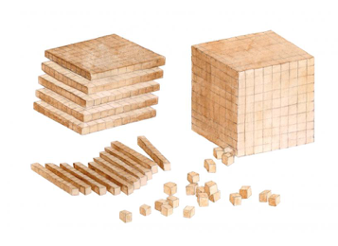
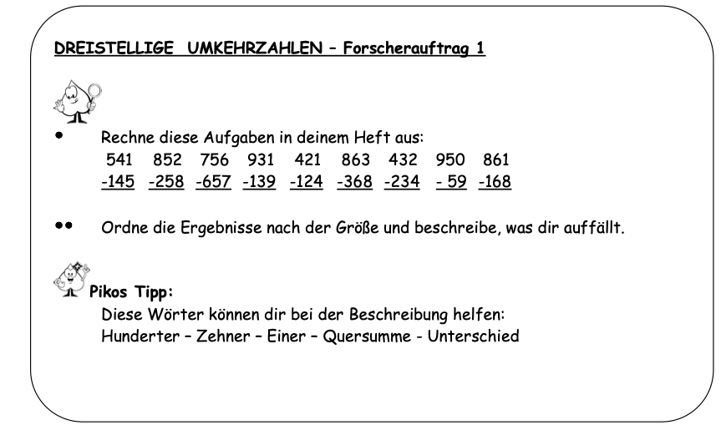
Beispielhafte Erarbeitung des Abziehens mit Entbündeln
1. Stellenweise subtrahieren mit Würfelmaterial
2. Schriftlich subtrahieren mit Entbündeln
3. Schriftlich subtrahieren produktiv üben
(Abb.: https://mahiko.dzlm.de/node/187; https://primakom.dzlm.de/node/283; https://pikas.dzlm.de/node/789)
Notes:
Ein möglicher Aufbau konkret für das Entbündeln:
1. Halbschriftlich Stellenweise subtrahieren mit Würfelmaterial
Zunächst kann an das halbschriftliche Rechnen angeknüpft werden mit der Strategie stellenweise subtrahieren. Dieses wird dann mithilfe des Würfelmaterials veranschaulicht.
2. Den schriftlichen Subtraktionsalgorithmus erarbeiten
Die schriftliche Subtraktion wird mit Rückgriff auf halbschriftliche Subtraktion am Würfelmaterial eingeführt
Die Kinder können dann den beide Verfahren vergleichen, wobei Gemeinsamkeiten und Unterschiede bewusst thematisiert werden. Durch das Anknüpfen an Vorerfahrungen und Einsicht in das Vorgehen kann somit ein verständnisbasierter Aufbau des schriftlichen Subtraktionsverfahrens gelingen.
Dazu wird auch Würfelmaterial genutzt, um den Vorstellungsaufbau, bzw. -ausbau handelnd zu unterstützen. Die Lernenden lernen ebenso die Notationsweise kennen.
3. Den Subtraktionsalgorithmus sicher und verständig ausführen
Abschließend werden verschieden Aufgabentypen genutzt, um die Subtraktion produktiv zu üben.

Slide 8
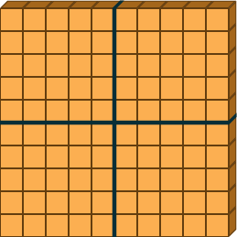


1. Stellenweise subtrahieren mit Würfelmaterial
Ich kann nicht 3 Zehnerstangen von 2 Zehnerstangen wegnehmen.
Ich wechsele eine Hunderterplatte in 10 Zehnerstangen.
Aufgabe: Rechne 323-132.
Ich fange mit den Einern an. Ich nehme 2 Einer von 3 Einern weg.
3
2
3
-
1
3
2
=
Ich lege die erste Zahl:
3 Hunderterplatten,
2 Zehnerstangen
und 3 Einerwürfel.
(Abb.: https://app.divomath-nrw.de)
Notes:
In der ersten Phase können Subtraktionsaufgaben mit dem Würfelmaterial gelöst werden. Das genaue Vorgehen möchte ich jetzt hier einmal beispielhaft am Material zeigen.
Die SuS kennen vllt. bereits den Wechsel-Trick, bei dem z.B. wie hier eine Hunderplatte in 10 Zehnerstangen gewechselt wird. Die Hunderterplatte wird weggelegt und dafür 10 Zehner hinzugefügt. Die Gesamtanzahl verändert sich dadurch nicht.

Slide 9

1. Stellenweise subtrahieren mit Würfelmaterial
Ich kann nicht 3 Zehnerstangen von 2 Zehnerstangen wegnehmen.
Ich wechsele eine Hunderterplatte in 10 Zehnerstangen.
Aufgabe: Rechne 323-132.
3
2
3
-
1
3
2
=
(Abb.: https://app.divomath-nrw.de)

Slide 10
1. Stellenweise subtrahieren mit Würfelmaterial
Ich kann nicht 3 Zehnerstangen von 2 Zehnerstangen wegnehmen.
Ich wechsele eine Hunderterplatte in 10 Zehnerstangen.
Aufgabe: Rechne 323-132.
3
2
3
-
1
3
2
=
Ich nehme 3 Zehnerstangen von 12 Zehnerstangen weg.
Ich nehme 1 Hunderterplatte von 2 Hunderterplatten weg.
(Abb.: https://app.divomath-nrw.de)

Slide 11
1. Stellenweise subtrahieren mit Würfelmaterial
Aufgabe: Rechne 323-132.
3
2
3
-
1
3
2
=
1
9
1
Es bleiben 1 Hunderterplatte,
9 Zehnerstangen
und 1 Einerwürfel übrig.
Das sind 191.
(Abb.: https://app.divomath-nrw.de)
Notes:
Am Ende kann das Ergebnis abgelesen werden.
Insgesamt ist wichtig, dass in der Beschreibung bedeutungsbezogene Sprache genutzt wird, also „ich nehme 2 Einer von 3 Einern weg“, anstatt “3 minus 2“. Damit wird das Vorgehen verständnisorientiert beschrieben und Bezug zum Würfelmaterial hergestellt.

Slide 12
2. Schriftlich subtrahieren mit Entbündeln
Aufgabe: Rechne 323-132.
H
Z
E
3
3
2
3
-
1
3
2
______________________
1
(Abb.: https://app.divomath-nrw.de)
Notes:
Dasselbe Vorgehen kann jetzt analog beim schriftlichen Verfahren durchgeführt werden. Die Sprechweise und das Vorgehen ändert sich nicht, nur die Notationsweise. Das schriftliche Vorgehen zeichnet sich im Gegensatz zum Halbschriftlichen durch eine sehr sparsame Notationsweise aus. Außerdem kann die Entbündelung schriftlich symbolisch dargestellt werden, indem die Entbündelungen über dem Minuenden notiert werden.
Auch hier wird weiterhin bedeutungsbezogene Sprache genutzt: Ich habe drei Einer und ich nehme 2 Einer weg. Es bleibt ein Einer übrig.

Slide 13
2. Schriftlich subtrahieren mit Entbündeln
Aufgabe: Rechne 323-132.
H
Z
E
3
3
2
3
-
1
3
2
______________________
1
(Abb.: https://app.divomath-nrw.de)
Notes:
Ich möchte drei Zehner wegnehmen, die Zahl 323 hat aber nur 2 Zehner. Also tausche ich eine Hunderterplatte in zehn Zehnerstangen.
(Mit Blick auf die Durchgängigkeit bzw. das Spiralprinzip ist zu beachten, dass die oft genutzte Sprechweise„2Z – 3Z geht nicht“ wenig anschlussfähig ist, da sonst später umgelernt werden muss, wenn negative Zahlen behandelt werden.)

Slide 14
2. Schriftlich subtrahieren mit Entbündeln
Aufgabe: Rechne 323-132.
H
Z
E
2
10
3
3
2
3
-
1
3
2
______________________
9
1
(Abb.: https://app.divomath-nrw.de)
Notes:
Dafür streiche ich in der Rechnung die drei Hunderter durch und schreibe 2 Hunderter darüber, denn ich habe einen Hunderter weggenommen und dafür zehn Zehner hinzugelegt. Die zehn Zehner schreibe ich über über die zwei Zehner, denn ich habe insgesamt nun 12 Zehner. Ich kann nun 3 Zehner von 12 Zehnern wegnehmen.

Slide 15
2. Schriftlich subtrahieren mit Entbündeln
Aufgabe: Rechne 323-132.
H
Z
E
2
10
3
3
2
3
-
1
3
2
______________________
1
9
1
(Abb.: https://app.divomath-nrw.de)
Notes:
Jetzt nehme ich noch einen Hunderter von zwei Hundertern weg.
Das Ergebnis ist 191.

Slide 16
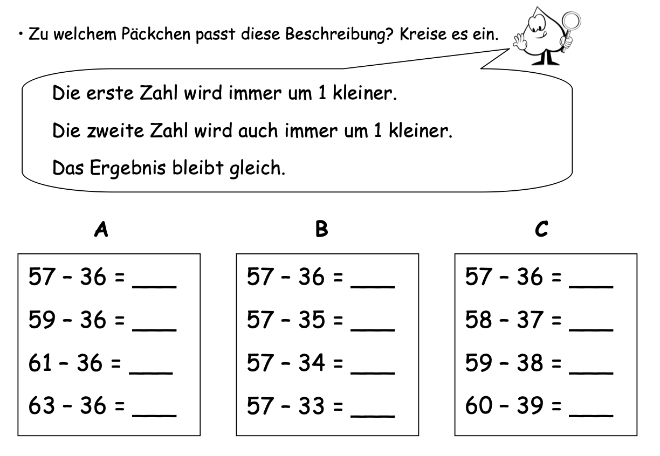
3. Schriftlich subtrahieren produktiv üben
Substanzielle Aufgabenformate
Das wiederholte Rechnen gleichartiger Aufgaben ist auf das Ziel ausgerichtet, Regelmäßigkeiten und Muster, Beziehungen und Strukturen zu erkennen, zu beschreiben, zu begründen.
Entdeckerpäckchen
Umkehrzahlen/Spiegelzahlen
(Selter & Zannetin, 2018; Abb.: https://pikas.dzlm.de/node/554; https://pikas.dzlm.de/node/712)
Notes:
Um die Geläufigkeit und Sicherheit des Verfahrens anschließend zu üben, eignen sich insbesondere produktive Aufgabenformate.
Die Aufgaben einer Übungsserie sind aufeinander bezogen, Lösungswege und Ergebnisse der einzelnen Aufgaben stehen in einem Zusammenhang und können sich gegenseitig unterstützen und korrigieren.
Während die Kinder Beziehungen entdecken, führen sie gleichzeitig mathematische Basisfähigkeiten aus und „üben sozusagen nebenbei“ (Selter & Zannetin, 2018).
Auch prozessbezogene Kompetenzen sind von Bedeutung, denn die Regelmäßigkeiten werden beschrieben und erläutert, um Einsichten zu vertiefen.
Beispiele dafür sind Entdeckerpäckchen und Umkehrzahlen bzw. Spiegelzahlen, bei denen unterschiedliche Regelmäßigkeiten in den Aufgaben und den Ergebnissen entdeckt werden können.
Dafür muss allerdings zunächst eine ausreichende Anzahl von Aufgaben gerechnet werden, um Entdeckungen machen zu können, das Rechnen ist also nicht nur Mittel zum Zweck, sondern auf ein höherwertiges Ziel ausgerichtet.

Slide 17
Gliederung
Grundlagen zur schriftlichen Subtraktion
Hintergründe zum schriftlichen Subtraktionsalgorithmus
Beispielhafte Erarbeitung des Entbündelns mit Abziehen
divomath – Das Modul „Schriftlich subtrahieren“
Erprobungsauftrag – divomath im Unterricht nutzen
Abschluss und Ausblick

Slide 18





Grundlegendes zu divomath
Was ist ?
digitale verstehensorientierte Lernumgebung zur Sicherung mathematischer Basiskompetenzen
Zentrale Gestaltungsprinzipien in divomath:
Vernetzung von konzeptuellem und prozeduralem Wissen
Kein Selbstlernbetrieb, sondern Mathematiklernen durch reichhaltige Sprachhandlungen
Unterstützung beim Lernen neuer Inhalte – nicht nur für‘s Üben danach!
Verstehensorientierung
Kommunikationsförderung
Lernenden-Orientierung & Adaptivität
Kognitive Aktivierung
Durchgängigkeit
(Prediger et al., 2022; Abraham et al., 2022)
Notes:
Divomath ist ein Akronym für „digitale verstehensorientierte Lernumgebung zur Sicherung mathematischer Basiskompetenzen“
Grundlegend für die Gestaltung der Lernplattform waren die Qualitätsprinzipien für guten Mathematikunterricht. Auf die Prinzipien wird später noch einmal genauer eingegangen, wenn Sie einen Überblick über divomath haben und besser nachvollziehen können, was damit gemeint ist. Wichtig an dieser Stelle schon mal ist aber das namengebende Prinzip Verstehensorientierung = Verständnis für Konzepte, Strategien und Verfahren; Vernetzung von konzeptuellem und prozeduralem Wissen.
Divomath ist also dazu entwickelt, das verstehensorientierte Lernen neuer Inhalte von Beginn an zu unterstützen und nicht erst am Ende die Festigung und Automatisierung. Dennoch bietet die Lernplattform auch die Möglichkeit des Übens der neu erworbenen Fähigkeiten – aber erst am Ende von Unterrichtseinheiten.
Die Umsetzung des verstehensorientierten Lernens gelingt nur in Verbindung mit den weiteren Prinzipien und vorranging durch die Umsetzung dieser durch die Lehrkraft. D.h. die Rolle der Lehrkraft wird durch divomath nicht ersetzt! Sie ist weiterhin für die Planung, Durchführung, Begleitung und Auswertung des Unterrichts verantwortlich. Die Lernenden können sich mithilfe der Lernumgebungen keine Inhalte selbstständig erarbeiten. Divomath bietet bspw. durch entsprechendes (Zusatz)Material Entlastung für die Lehrkraft, jedoch ist die Ausschöpfung der Potentiale, die divomath hat, maßgeblich von der Einsatzgestaltung und Umsetzung der Lehrkraft abhängig.

Slide 19
Zentrale Gestaltungsprinzipien
Verstehensorientierung:
Konzepte und Verfahren/Strategien grundlegen
Inhalt vor Kalkül
Darstellungsvernetzung
Aufbau bedeutungsbezogener Denksprache
Durchgängigkeit: Langfristiges Lernen ermöglichen
Aufeinander aufbauende Einheiten und Module
Wiederverwendung und Weiterentwicklung strukturgleicher Darstellungen
Kognitive Aktivierung: Aktive Lernprozesse anregen
Reduktion von unnötigem Cognitive Load
Fokussierte kognitive Aktivierung
Wissensaufbau über mehrere Phasen hinweg
Lernenden-Orientierung & Adaptivität: Lernstände aufgreifen
Aufgreifen von Lernendendenken
Adaptives Üben durch inhaltsbezogenes Feedback
Formatives Assessment
Kommunikationsförderung: Über Mathematik sprechen
Reichhaltige Diskursanregung
Sprachbildung
(Holzäpfel et al., 2024)
Notes:
Für weitere konzeptionelle Einblicke auf das Einführungsvideo verweisen: https://pikas.dzlm.de/node/2513
Die Gestaltungsprinzipien von divomath sind gleichsam die Qualitätsprinzipen für guten Mathematikunterricht.
Verstehensorientierung:
verständnisorientierter Erwerb von mathematischen Konzepten
Im Bsp. aus "Malaufgaben mit Punktefeldern zeigen“ wird Darstellungsvernetzung genutzt, um zu verdeutlichen, was die erste Zahl der Multiplikationsaufgabe für das Punktefeld bedeutet
Lernen über mehrere Unterrichtseinheiten statt Einzelaufgaben
Vorstellungsaufbau durch Darstellungsvernetzung
Aufbau bedeutungsbezogener Sprache
Kommunikationsförderung:
Schaffen von Diskussionsanlässen, Anregung der Kommunikation durch Reflexionsfragen und Diskussionsimpulse in Partner- und Plenumsphasen
Im Beispiel aus „Zerlegungsaufgaben kennenlernen“ sollen die Lernenden sich gegenseitig erklären, warum ein zerschnittenes Punktefeld zu einer vorgegebenen Rechnung passt und so über die Passung zwischen Aufgabe und Bild ins Gespräch kommen.
Gestaltung von Unterrichtseinheiten im Ich-Du-Wir-Prinzip
Integration von Sprachbildung/ Sprachvorbilder in moderierten Plenumsphasen
Durchgängigkeit:
aufeinander aufbauende Einheiten, Bausteine und Module
Anknüpfen an vorherige Inhalte und Darstellungen/ Vernetzung von Wissen
Lernpfade über Unterrichtseinheiten hinweg und den Unterricht über Schuljahre miteinander vernetzen (Spiralprinzip)
In „Sprünge am Zahlenstrahl verstehen“ wird der Zahlenstrahl und Sprünge zunächst genutzt, um sich im Zahlenraum bis 1000 zu orientieren. Später wird in der UE der Sekundarstufe „Malaufgaben am Zahlenstrahl darstellen“ der Zahlenstrahl aufgegriffen und mit einer multiplikativen Vorstellung verknüpft.
Kognitive Aktivierung:
Vermeidung von „cognitive load“ durch klare Oberflächen
einfache, intuitive Bedienung von dynamischen Darstellungsmitteln
dynamische Arbeitsmitteln fokussieren die zentralen strukturellen Elemente und sind durch Gesten zu bedienen, die mit den intendierten mentalen Handlungen kongruent sind
Videobeispiel zeigt das zerschneidbare Punktefeld aus „Zerlegungsaufgaben kennenlernen“, das über das Scherensymbol und das ziehen einer Schnittlinie mit dem Finger oder der Maus „zerschnitten“ werden kann.
Lernenden-Orientierung & Adaptivität:
vielfältige Lernendenprozesse und –produkte durch offene Arbeitsaufträge
Lernendenprodukte werden systematisch aufgegriffen auf digitalen Pinnwände
Angebot von Zusatzaufgaben
Informatives, automatisiertes Feedback
formatives Assessment durch Kompetenzchecks
Video zeigt Beispiel aus „Zu Punktefeldern Malaufgaben finden“, bei dem die Lernenden durch Markierung des Feldes verschiedene Multiplikationsaufgabe zu einem Punktefeld finden sollen. Dabei ist offen gelassen, ob die Kinder alle oder nur ein paar verschiedene Markierungen finden. Sie können im Anschluss über ihre verschiedenen Lösungen ins Gespräch kommen (siehe auch Prinzip Kommunikationsförderung)

Slide 20
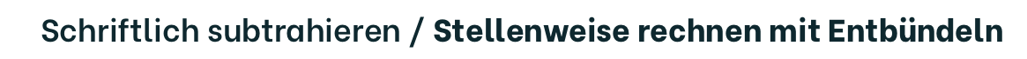
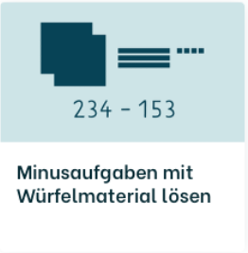
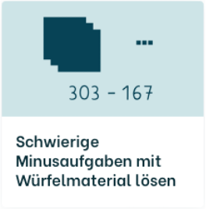
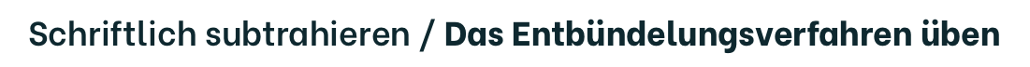
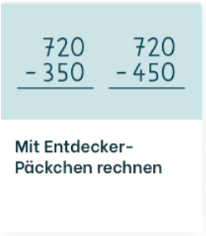
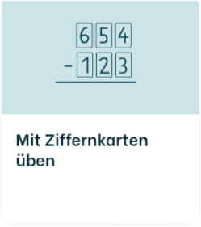
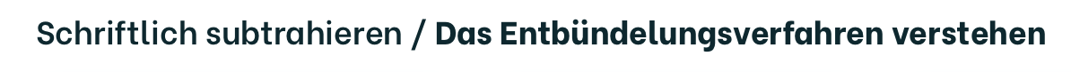
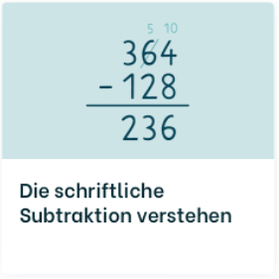
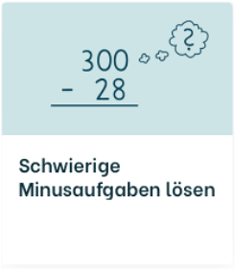
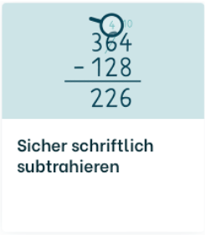
Die schriftliche Subtraktion mit divomath erarbeiten
(Abb.: https://app.divomath-nrw.de)
Notes:
Wie gelingt der Aufbau des Operationsverständnisses mithilfe von Divomath? Wo finden sich die drei Schritte?
Hier sieht man die Bausteine des Moduls, die jeweils eine Unterrichtsreihe darstellen, samt der jeweiligen Unterrichtseinheiten. Die drei Bausteine Stellenweise rechnen mit Entbündeln, Das Entbündelungsverfahren verstehen und das Entbündelungsverfahren üben orientieren sich an dem Dreischritt, der in der Theorie vorgestellt wurde. Die Inhalte der Bausteine und Unterrichtseinheiten werden auf den folgenden Folien dargestellt.

Slide 21
1. Stellenweise subtrahieren mit Würfelmaterial
Wann müssen wir beim Rechnen von Minusaufgaben mit Würfelmaterial entbündeln?
Wie können wir schwierige Minusaufgaben mit Würfelmaterial lösen?
(Abb.: https://app.divomath-nrw.de)
Notes:
In jeder Einheit wird auf eine eine zentrale Reflexionsfrage hingearbeitet, die im Plenum eingeführt wird und nach verschiedenen Arbeitsaufträgen mit den Kindern beantwortet wird.
Minusaufgaben mit Würfelmaterial lösen:
Das stellenweise Rechnen mit dem digitalen Würfelmaterial wird anhand einfacher Rechnungen ohne Übertrag erarbeitet. Die Lernenden lösen Aufgaben mit Entbündeln in Einzel- und Partnerarbeit. Abschließend werden Aufgaben in die Kategorien mit Enbündeln und ohne Entbündeln einsortiert, um Zahlen- und Aufgabenblick zu üben.
Schwierige Minusaufgaben mit Würfelmaterial lösen:
Potenziell „Schwierige“ Subtraktionsaufgaben sind hier z.B. solche, bei denen zwei Entbündelungen notwendig sind bzw. von Null entbündelt werden muss. Die Lernenden lösen diese in Einzel- oder Partnerarbeit, beschreiben Rechenwege und nehmen Stellung zu verschiedenen Aussagen.

Slide 22
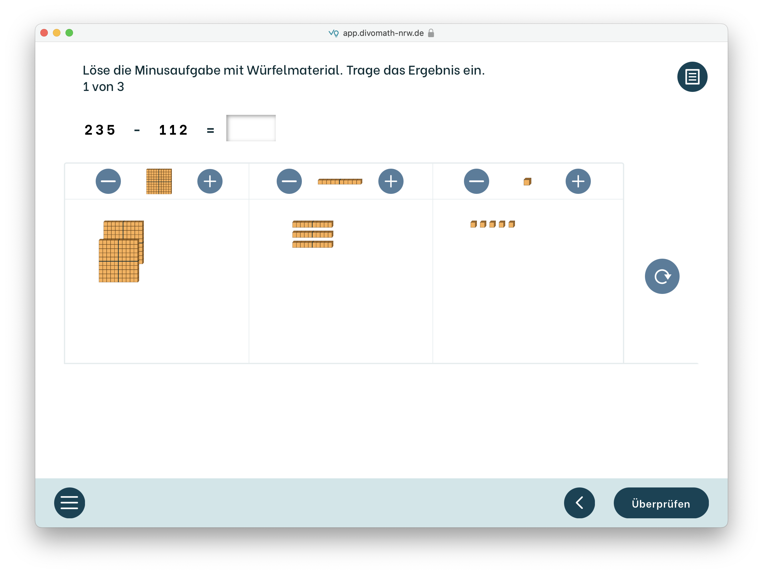
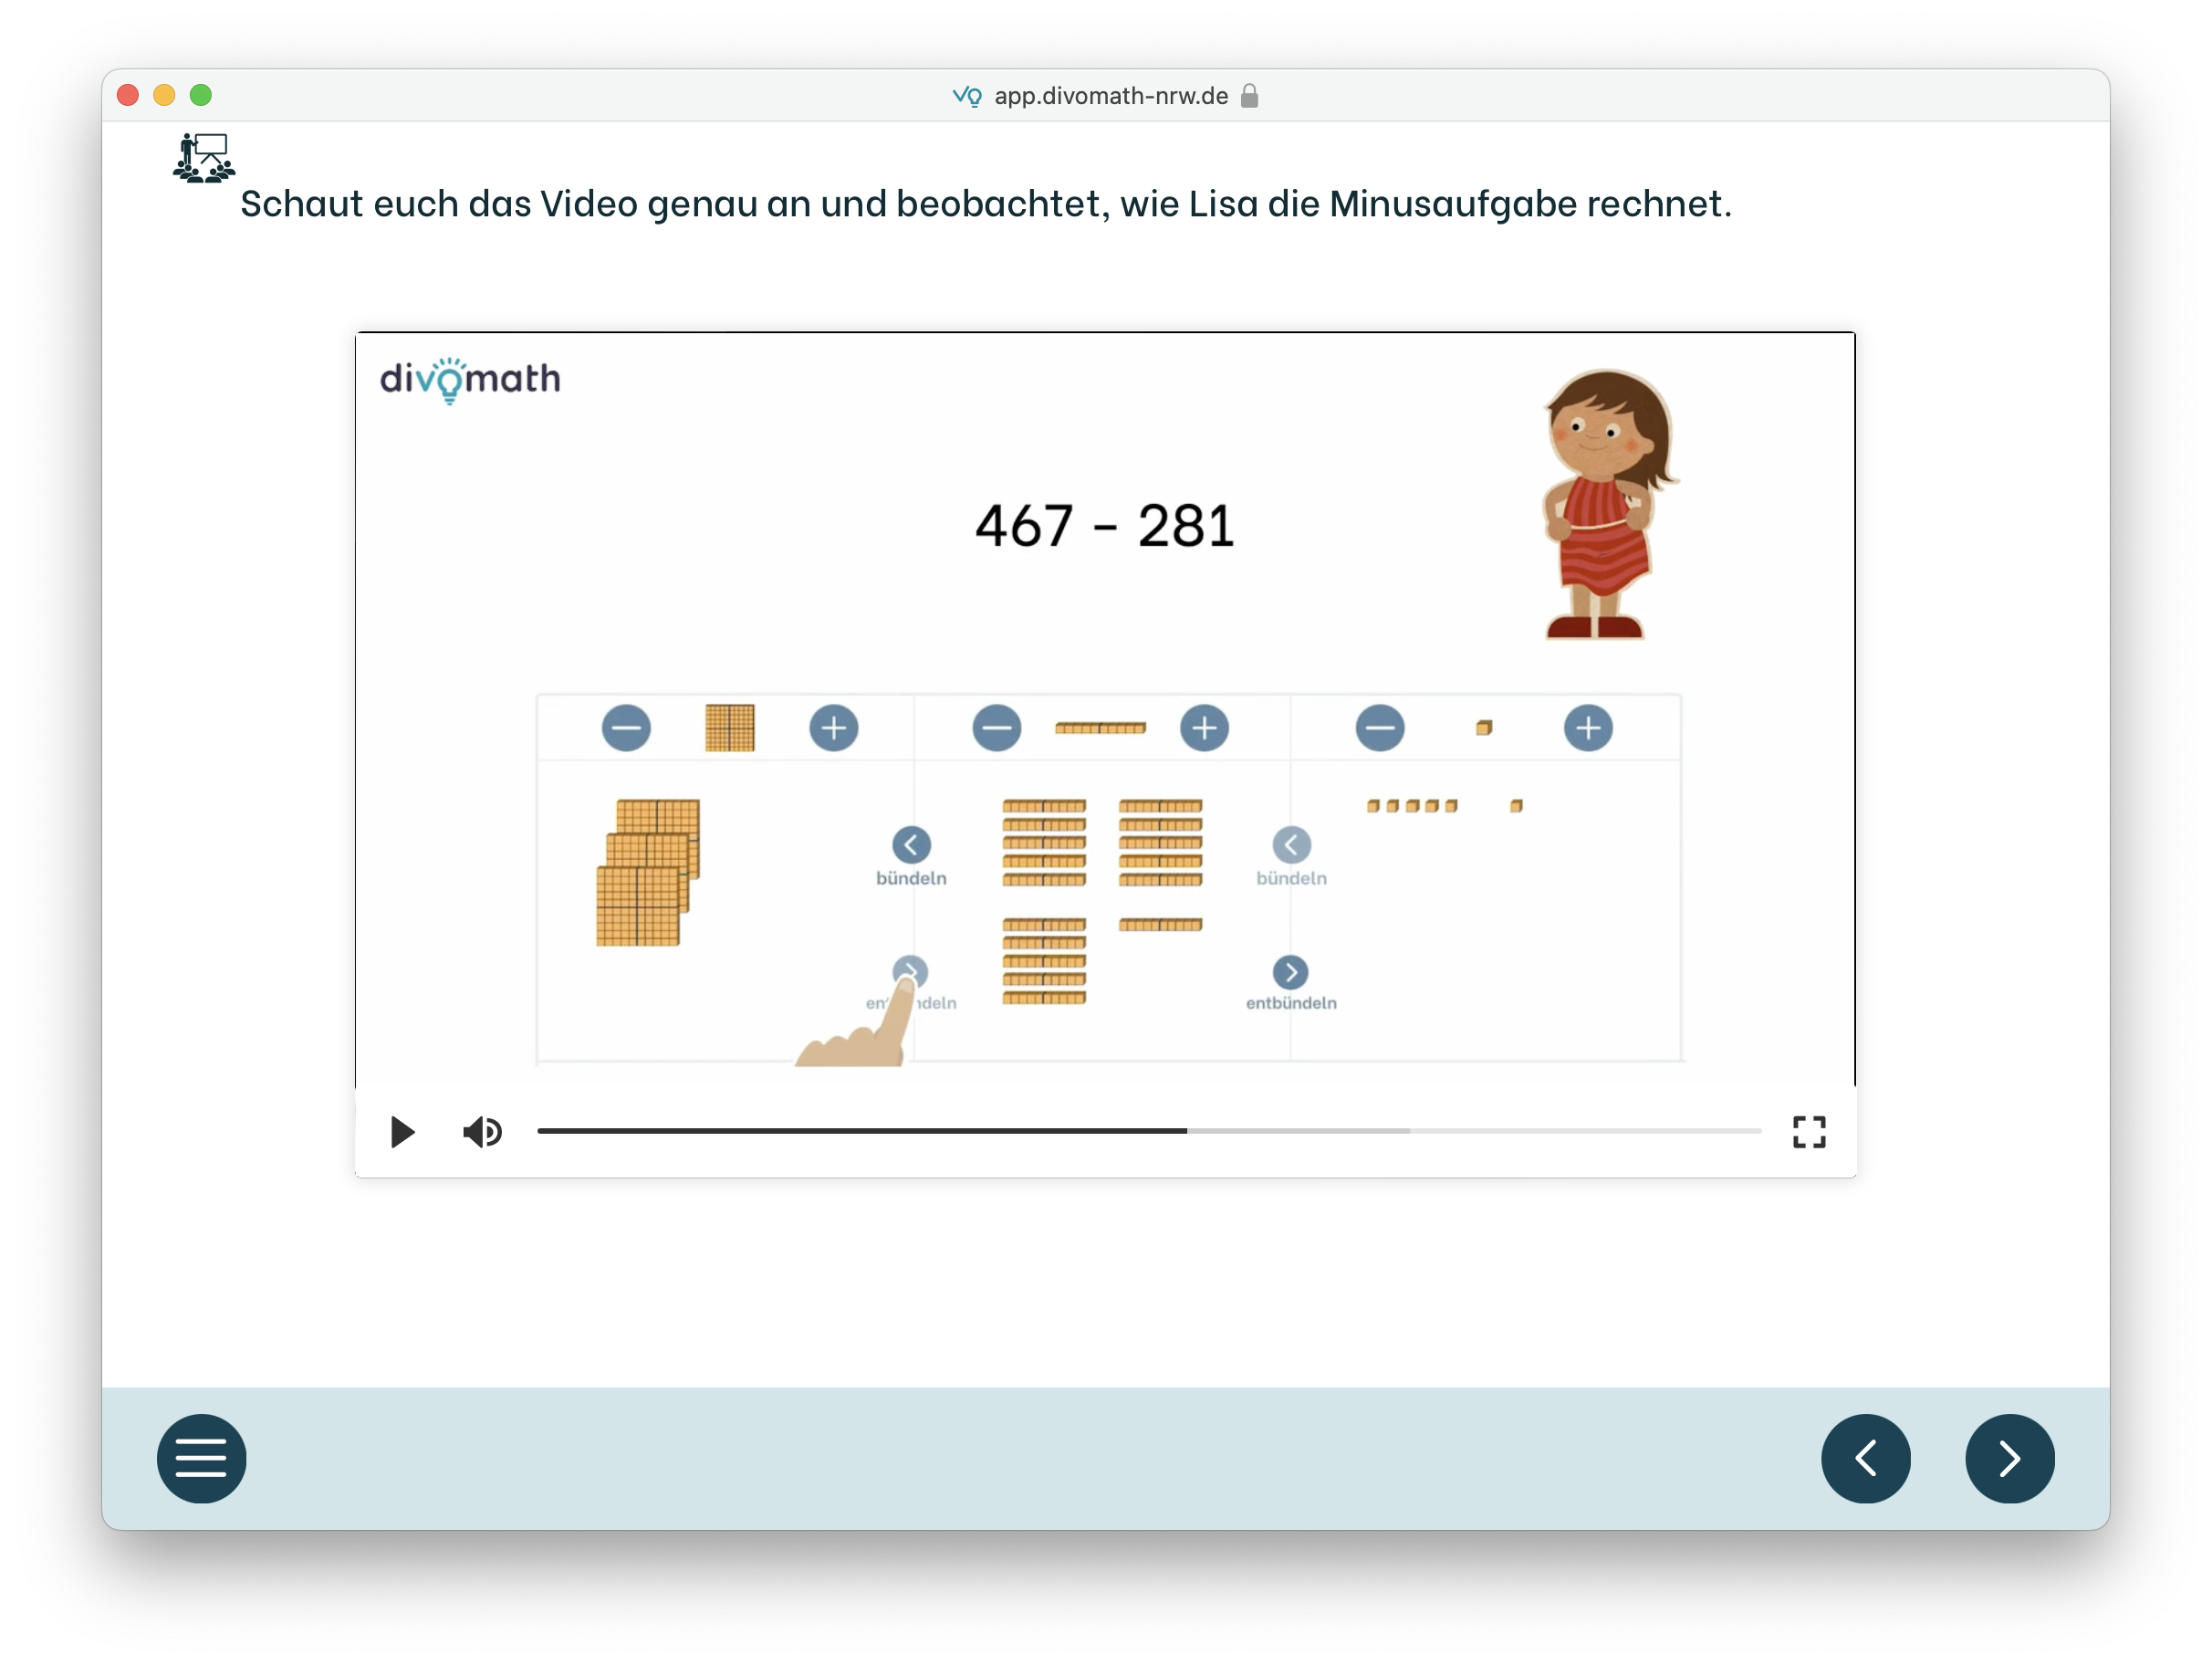
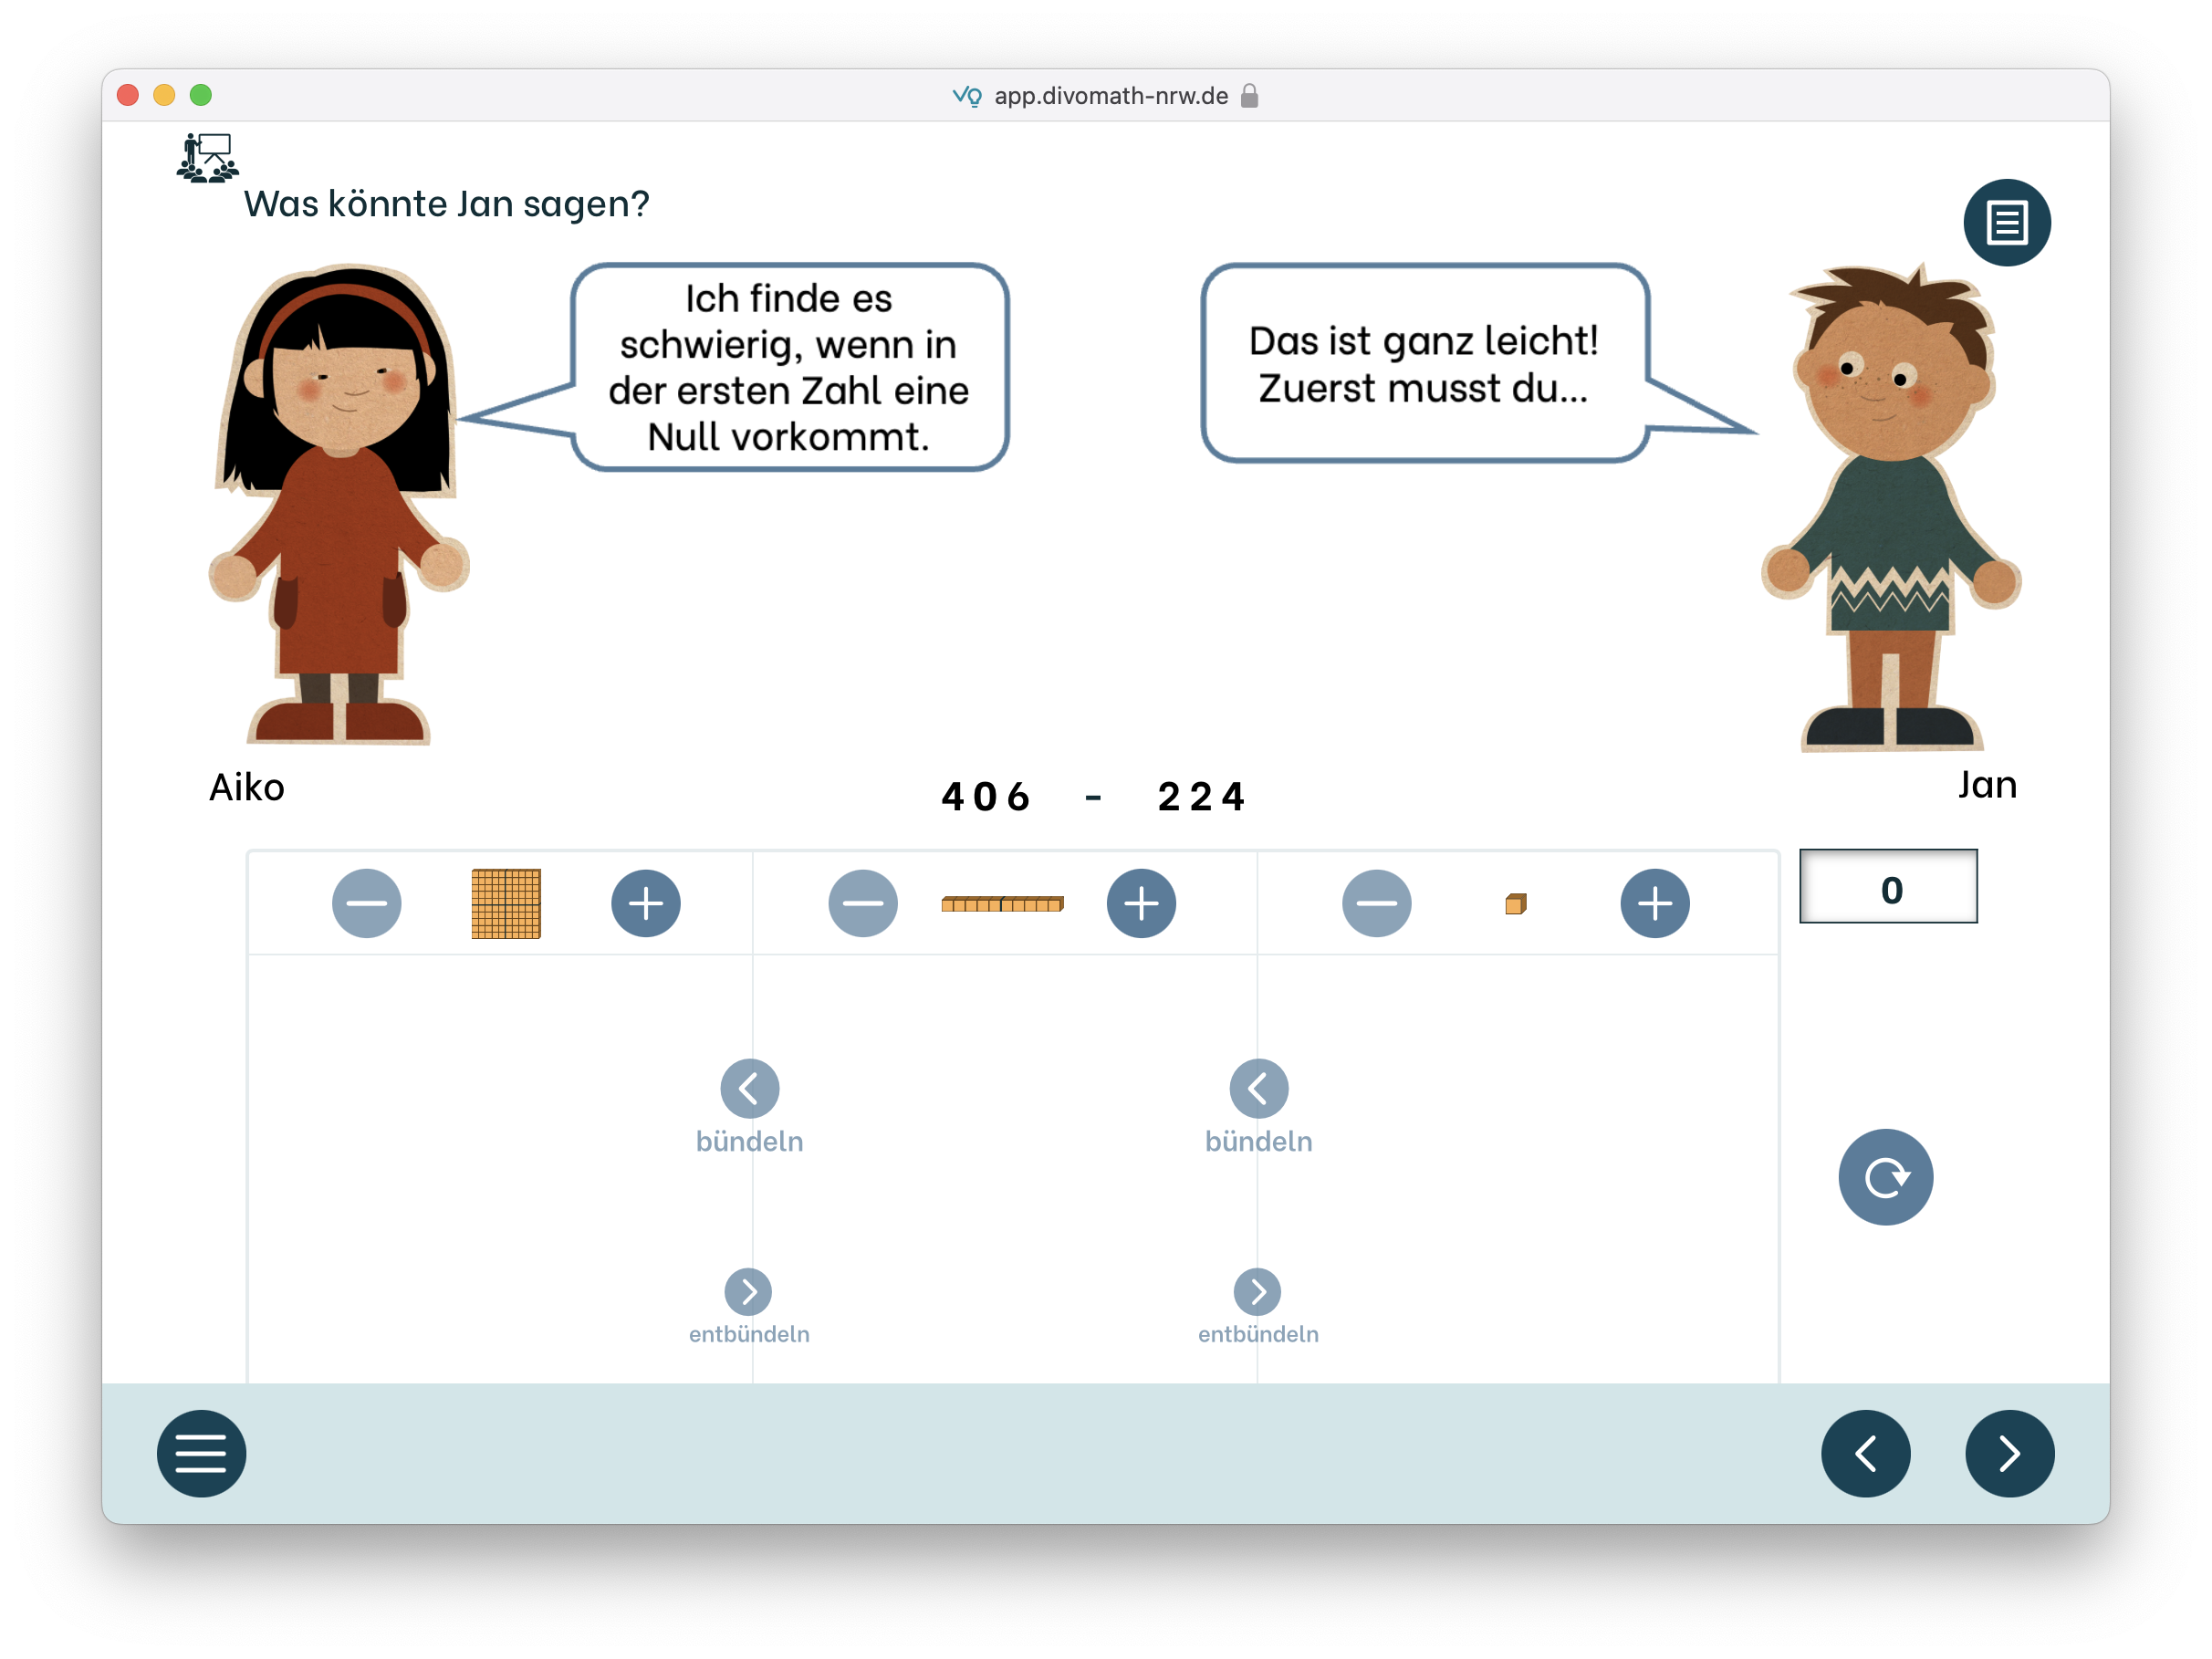

1. Stellenweise subtrahieren mit Würfelmaterial
Beispielhafte Auszüge aus divomath
(Abb.: https://app.divomath-nrw.de)
Notes:
Bild 1: SuS rechnen Aufgaben am Würfelmaterial ohne Entbündeln. Über die Plus- und Minus-Buttons kann Material dazugelegt/weggenommen werden.
Bild 2: Einführung zum stellenweisen Rechnen mit Würfelmaterial (mit Entbündeln)
Mithilfe eines Erklärvideo wird das Vorgehen beim stellenweisen Subtrahieren erläutert – der Ausschnitt zeigt das Entbündeln am digitalen Würfelmaterial. Im Theorieteil wurde das Entbündeln als Tauschhandlung dargestellt, wie es bei physischem Material notwendig ist. Hier wird dieses Tauschen dynamisch durch „echtes“ Entbündeln ersetzt. So kann dargestellt werden, dass eine Hunderterplatte 10 Zehnerstangen sind, indem die Hunderterplatte in 10 Zehnerstangen aufgeteilt und wieder zusammengefügt werden kann. Hier bietet das Digitale den Vorteil, den Aufbau von mentalen Vorstellungsbildern zu stärken.
Bild 3: SuS beschreiben Rechenwege von potenziell schwierigen Minusaufgaben
Zunächst wird der Blick auf Aufgabenmerkmale gerichtet, bevor gerechnet wird: Was macht die Aufgabe zu einer schwierigen oder einfachen Aufgabe?
Die bedeutungsbezogene Sprache ist wichtig (Sprachaufbau); Die handlungsorientierte Beschreibung von Jan festigt das Verständnis und Vorgehen, wenn schwierige Minusaufgaben gerechnet werden müssen. Dabei ist es hilfreich, immer den Bezug zum Würfelmaterial herzustellen.

Slide 23
Die schriftliche Subtraktion mit divomath erarbeiten
(Abb.: https://app.divomath-nrw.de)

Slide 24
2. Schriftlich subtrahieren mit Entbündeln
Worauf müssen wir beim schriftlichen Subtrahieren mit Entbündeln achten?
Wie können wir Minusaufgaben sicher schriftlich lösen?
Wie lösen wir schwierige Minusaufgaben mit Entbündeln schriftlich?
(Abb.: https://app.divomath-nrw.de)
Notes:
Auch hier gibt es wieder jeweils zentrale Reflexionsfragen.
Die schriftliche Subtraktion verstehen:
Die Besonderheiten des Verfahrens werden zuerst erarbeitet. Durch die Nutzung des Würfelmaterials wird an das Vorwissen aus den vorherigen Einheiten angeknüpft. Es wird dabei sowohl digital als auch im Heft gerechnet. Der Fokus steht weiterhin auf dem verständnisbasierten Entbündeln.
Schwierige Minusaufgaben lösen:
Anschließend werden drei Typen von potenziell schwierigen Minusaufgaben betrachtet. Auch hier erarbeiten die Schüler:innen Vorgehensweisen zum Umgang mit diesen Aufgaben digital sowie im Heft. Der Fokus steht weiterhin auf dem verständnisbasierten Entbündeln.
Sicher schriftliche subtrahieren:
In der dritten Einheit werden typische Fehler genutzt, um den Algorithmus zu sichern. Die Lernenden stellen Fehler heraus und erklären fehlerhafte Rechenwege. In Partnerarbeit erarbeiten die Lernenden Strategien, um sicher zu Rechnen. Die wichtigsten Schritte werden festgehalten und erklärt.

Slide 25
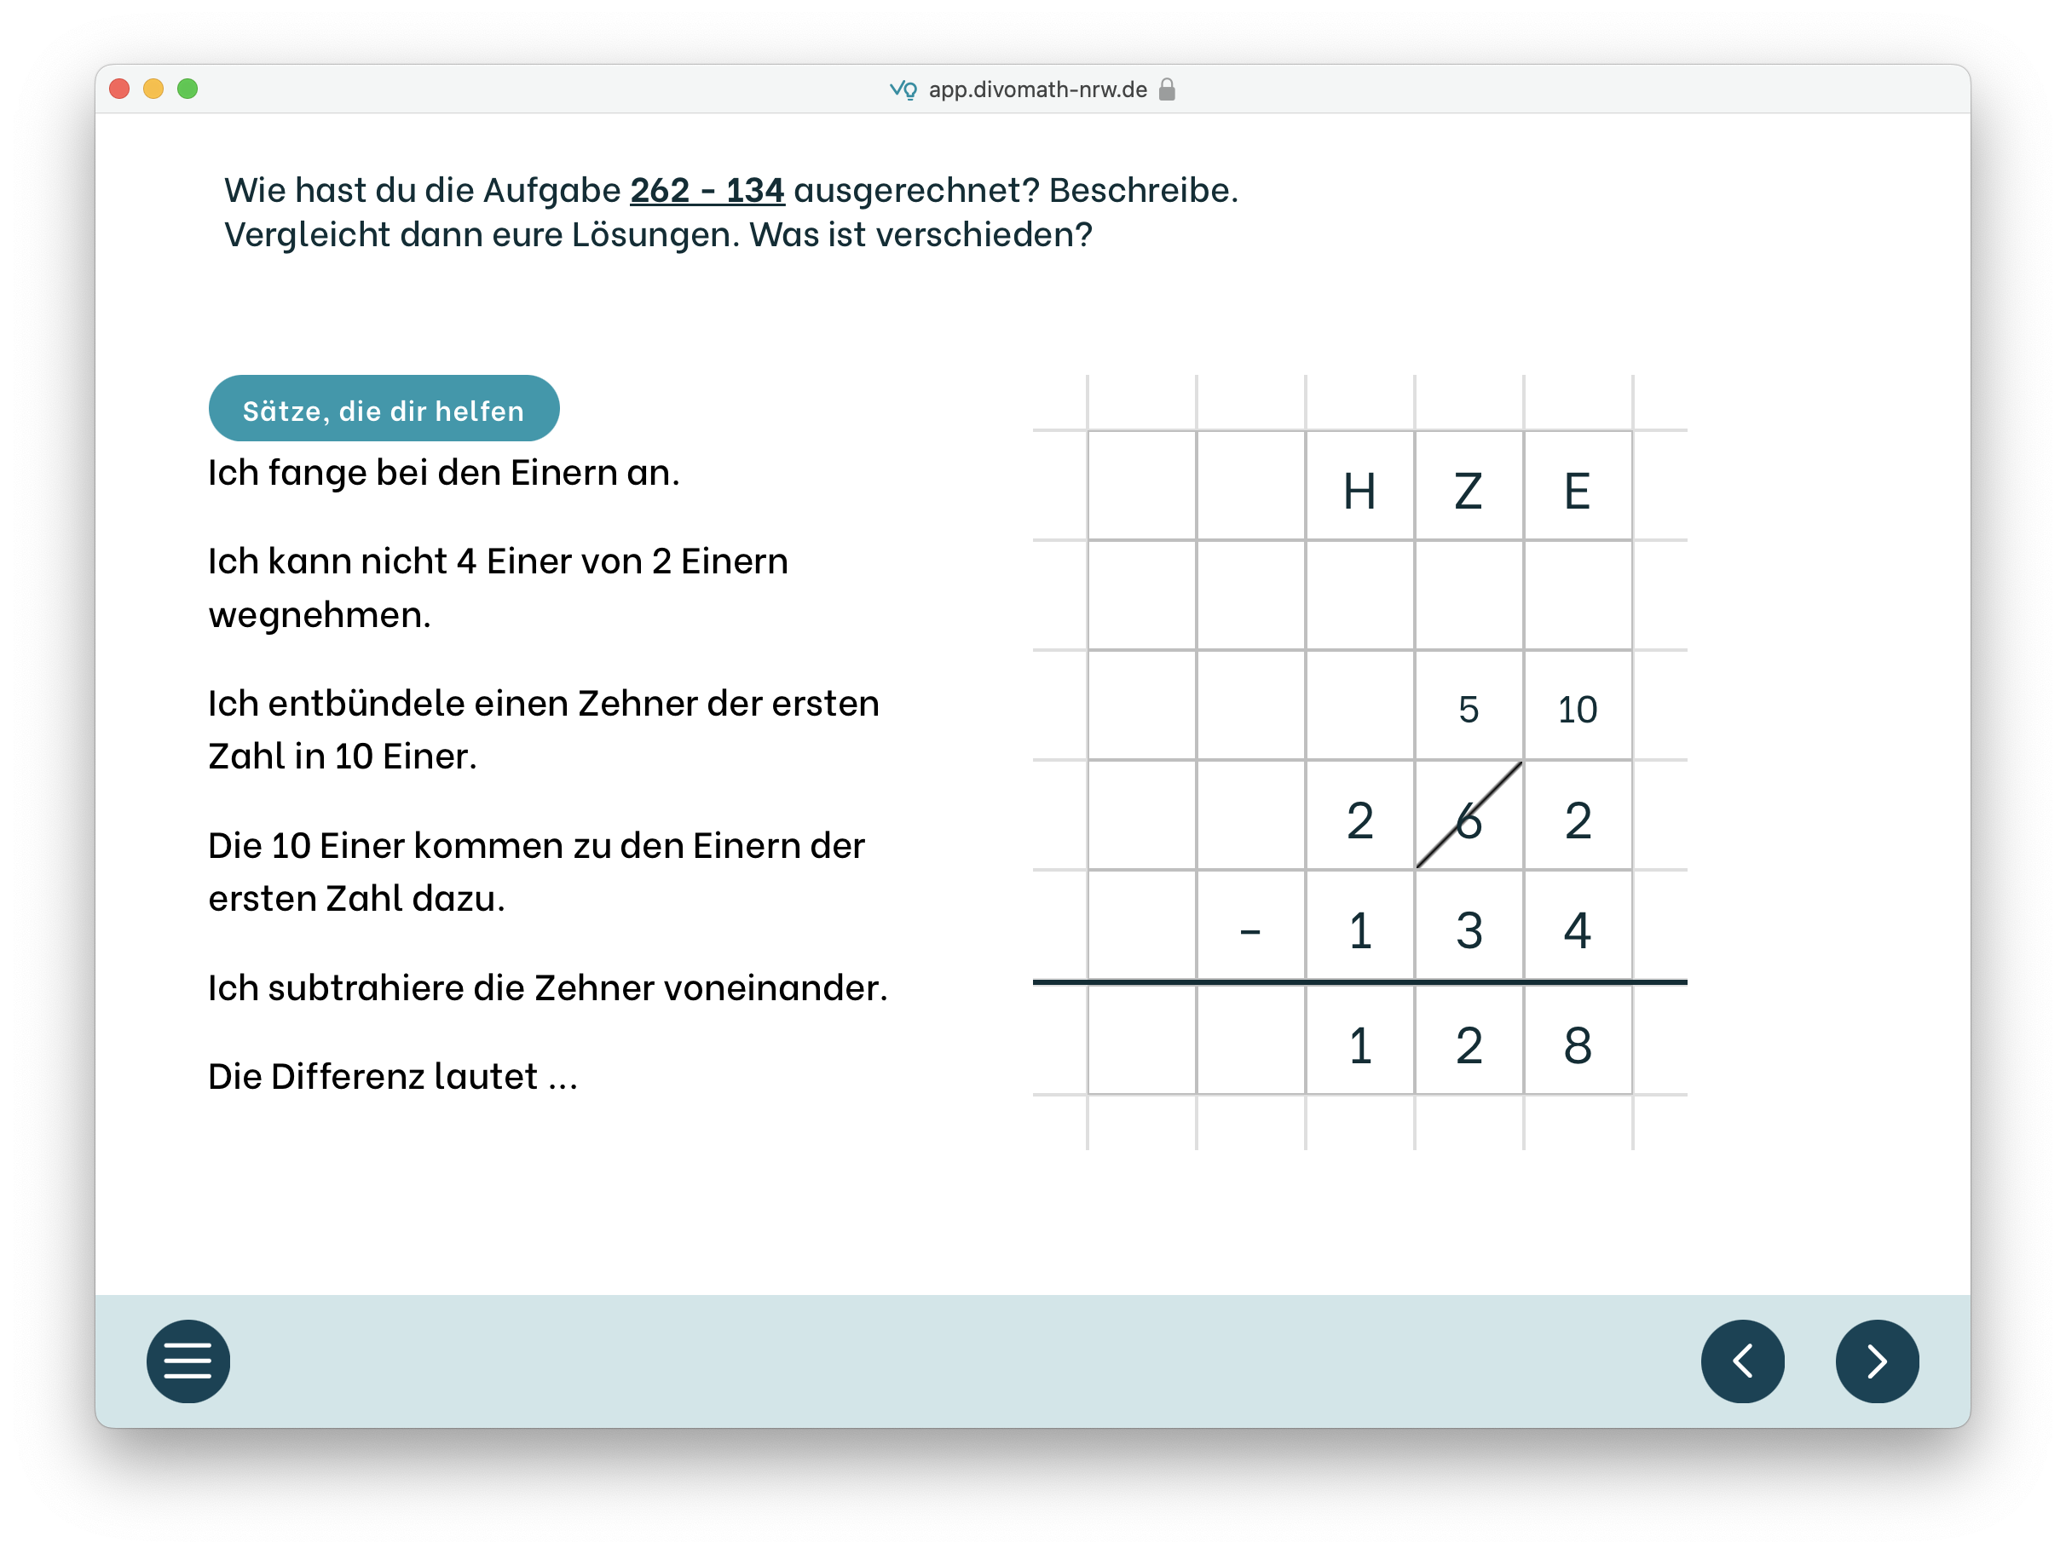
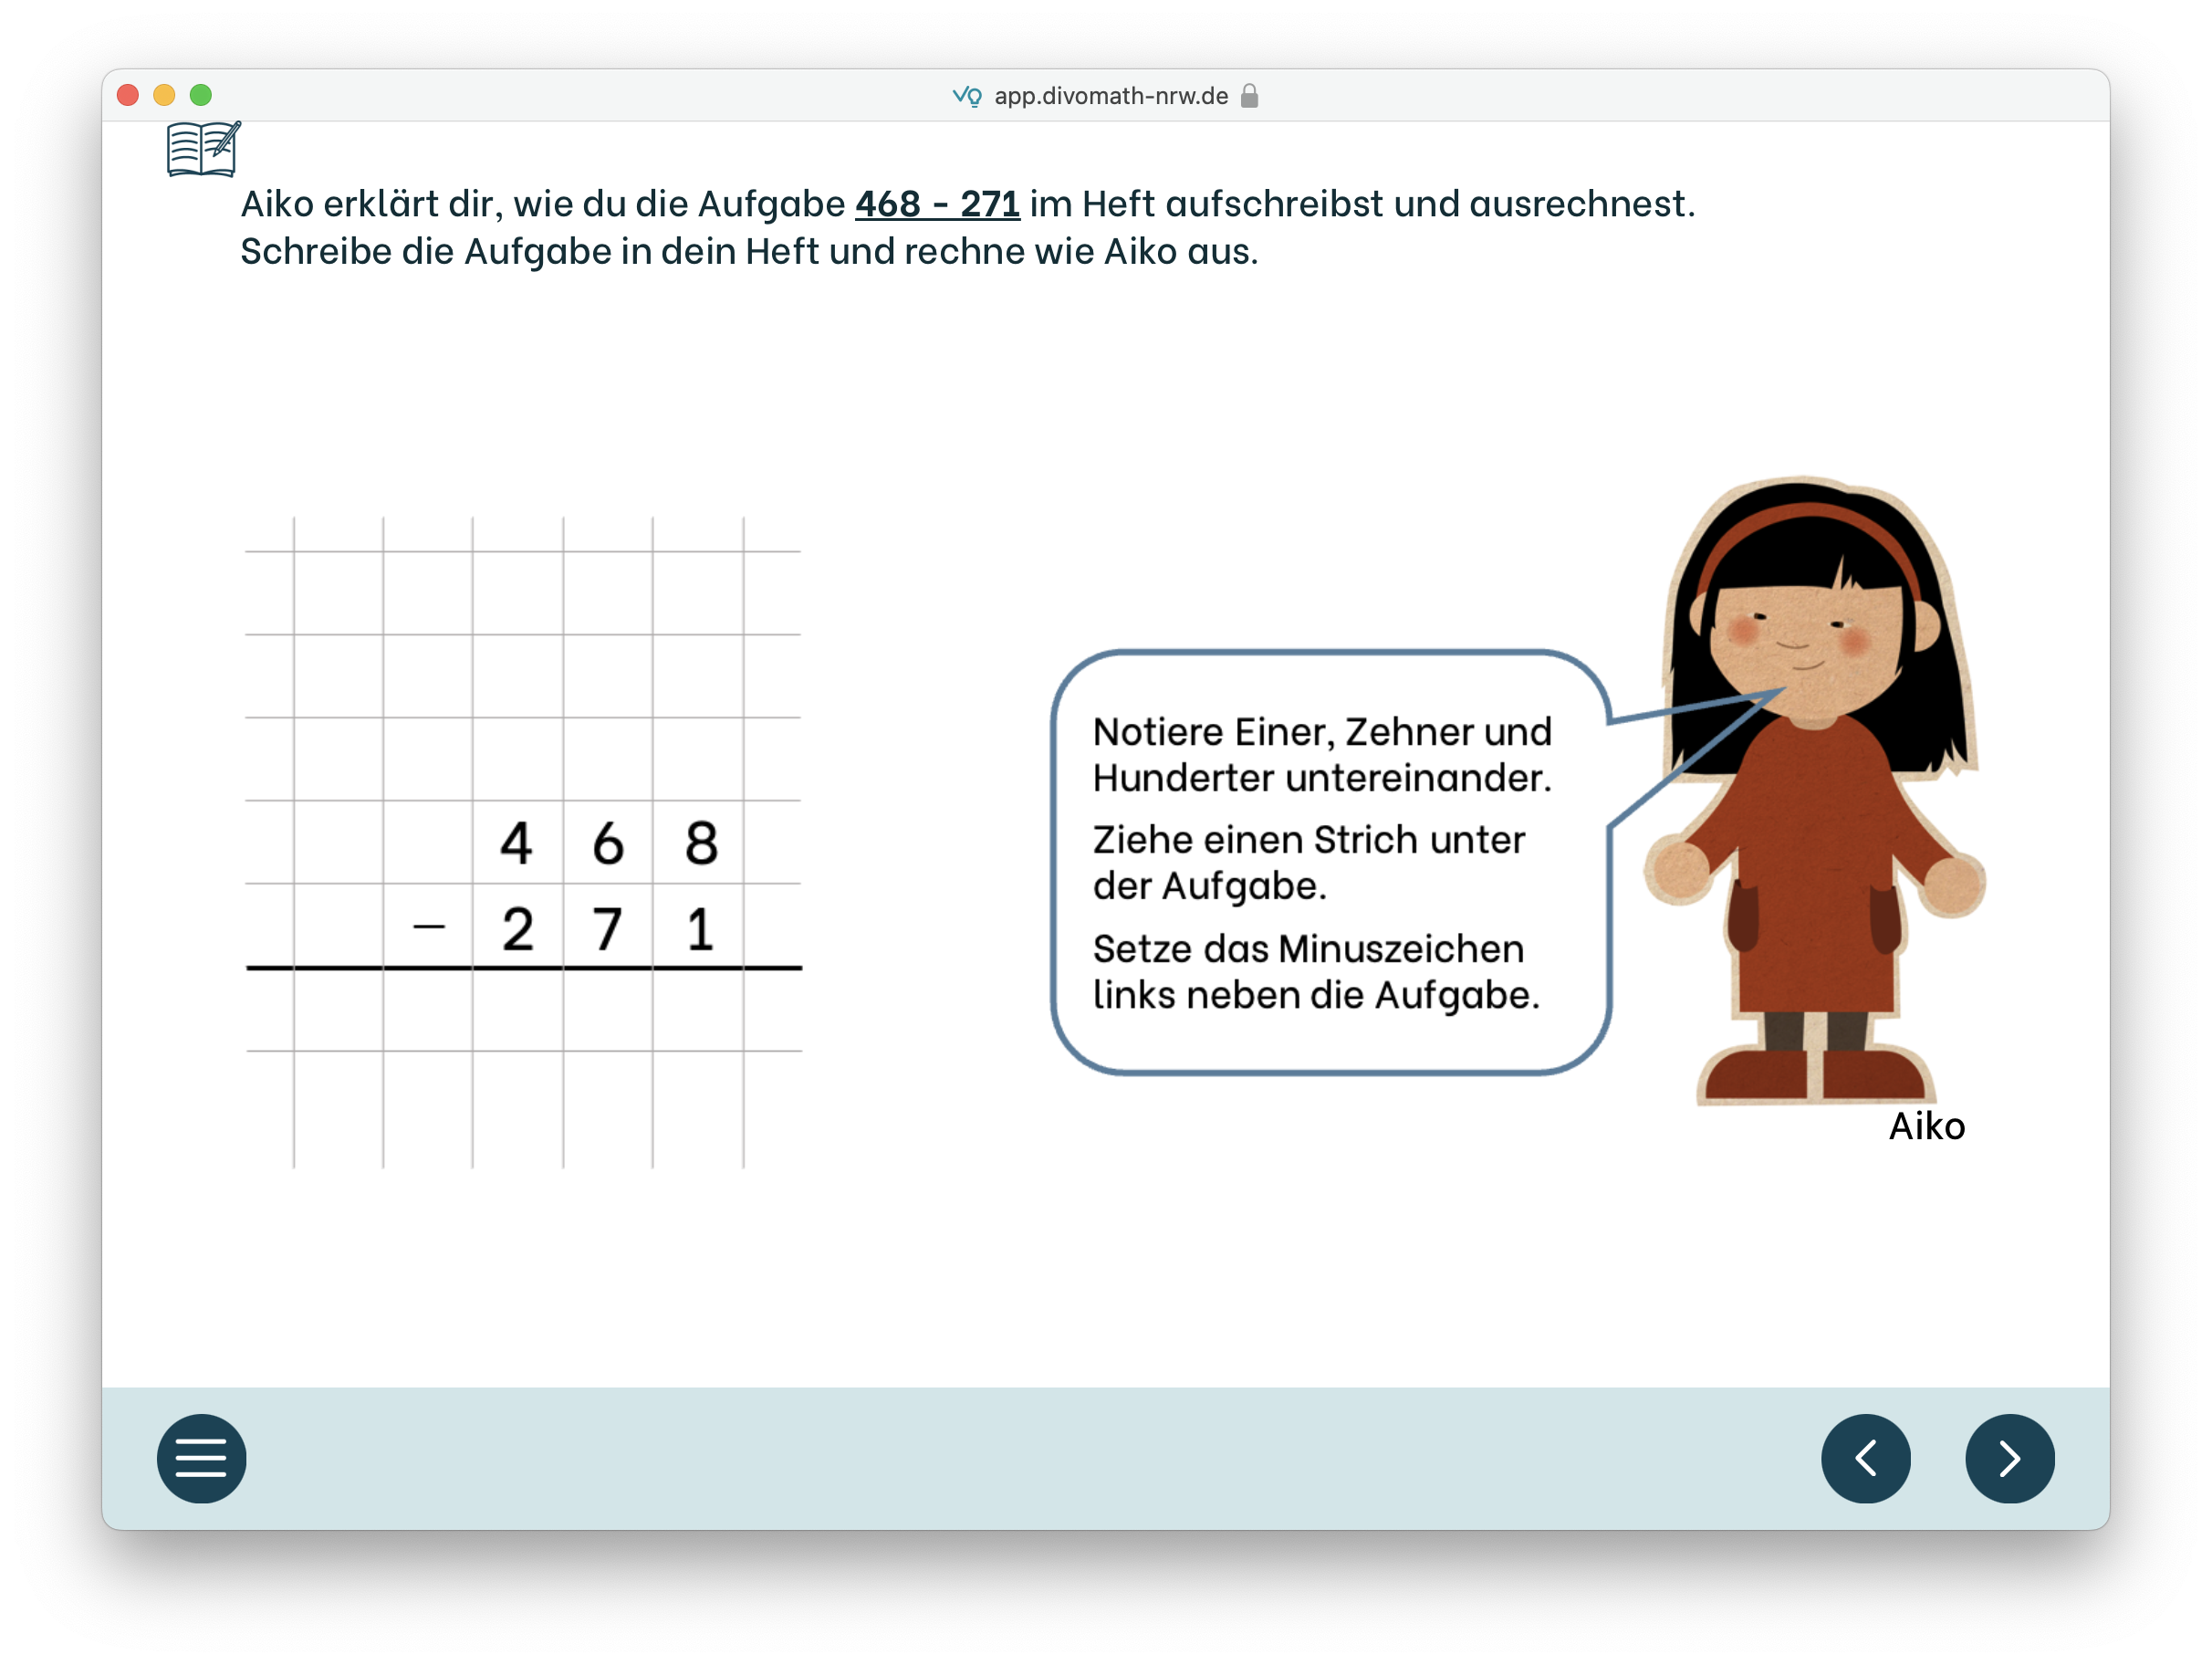
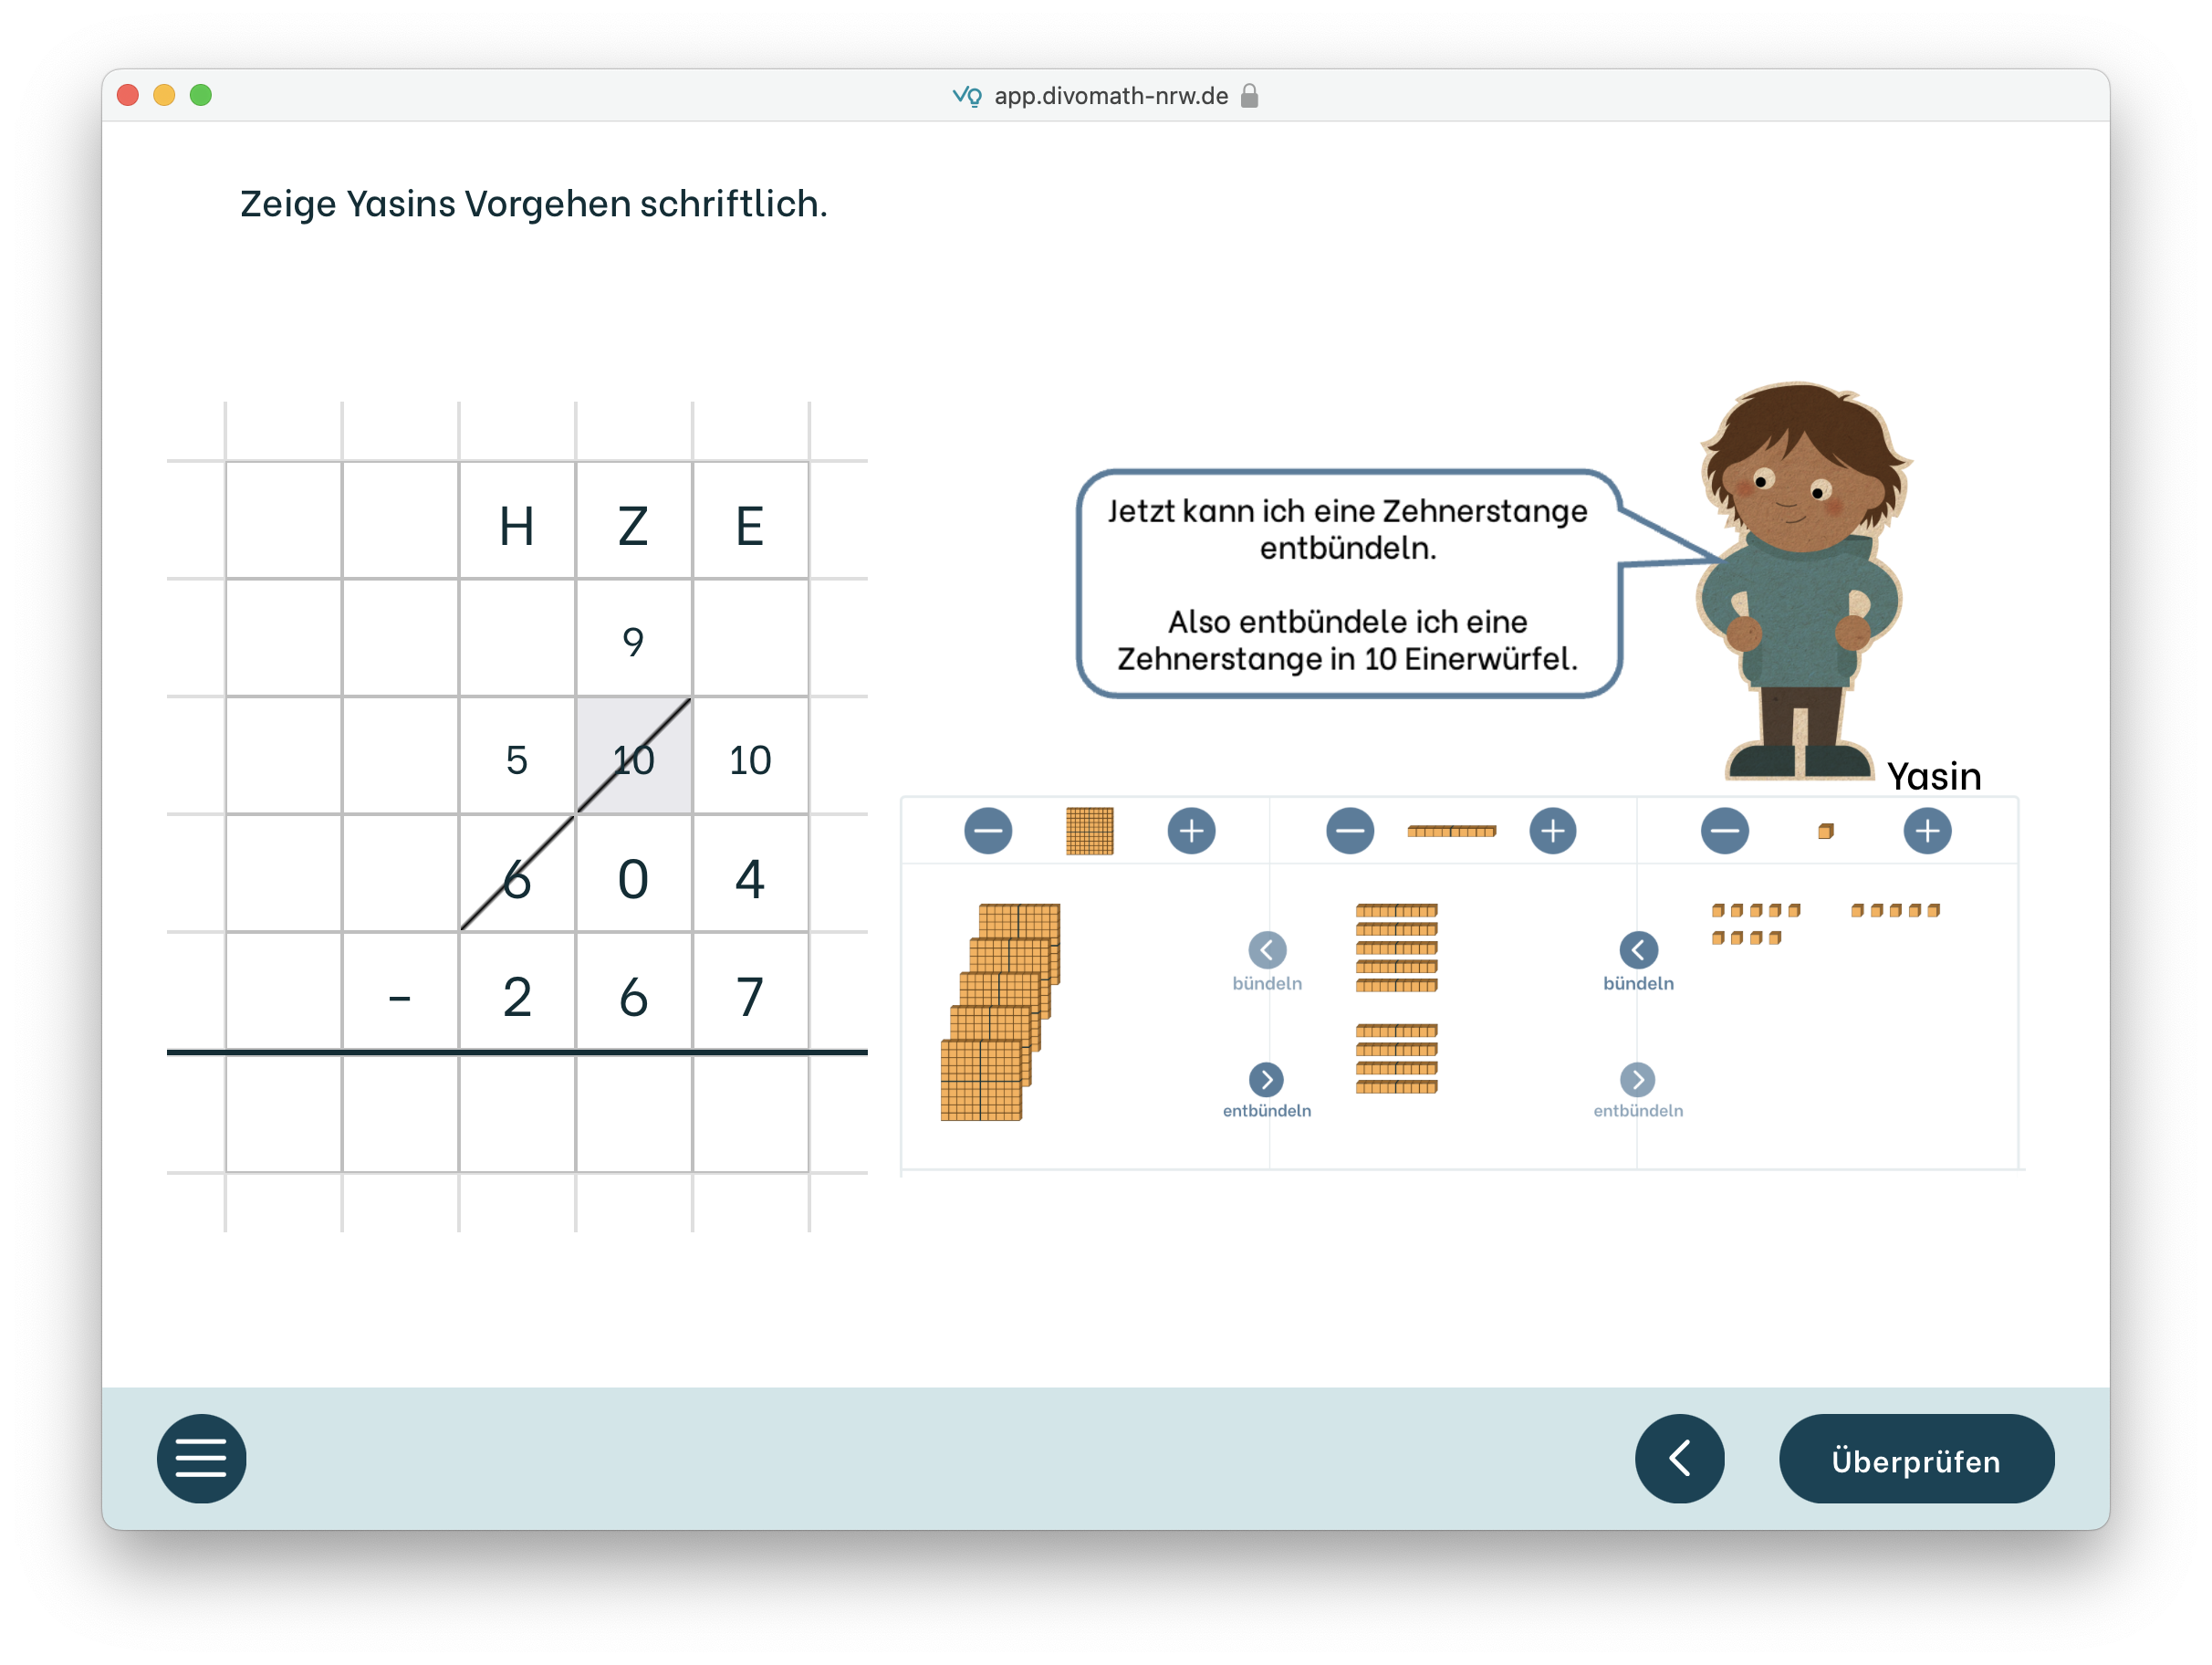
2. Schriftlich subtrahieren mit Entbündeln
Beispielhafte Auszüge aus divomath
(Abb.: https://app.divomath-nrw.de)
Notes:
Bild 1: Aktivität zur Einführung in den schriftlichen Subtraktionsalgorithmus
Hier ist der Sprachbezug zentral, die Kinder sollen ihre Rechnung verständnisorientiert, wie im Theorieabschnitt vorgestellt, beschreiben. Es wird in PA gearbeitet. Ein Kind löst die Aufgabe mithilfe des schriftlichen Subtraktionsalgorithmus, das andere Partnerkind löst diese Aufgabe am Würfelmaterial. Anschließend vergleichen die Lernenden die halbschriftlichen und schriftlichen Vorgehensweisen und erklären, wie sie vorgegangen sind. Formulierungshilfen dienen den SuS als Sprachvorbild.
Bild 2: Aktivität zum schriftlichen Subtraktionsalgorithmus im Heft
Die Notationsweise wird nicht nur digital, sondern auch im Heft eingeführt. Es ist wichtig, wenn die Kinder die Subtraktion auch selbst im Heft notieren und ausrechnen können.
Hier geschieht dies in Form einer Anleitung durch das fiktive Kind Aiko, welches die SuS durch die Aufgabe führt.
Anschließend sollen selbst Aufgaben schriftlich im Heft gerechnet werden, dabei kann sowohl auf die Anleitung als auch auf das Würfelmaterial zurückgegriffen werden.
Bild 3: Aktivität zur Einführung von potenziell schwierigen Subtraktionsaufgaben
Hier soll zu einer Beschreibung am Würfelmaterial die Rechnung angepasst/ausgefüllt werden. Die Schwierigkeit liegt im doppelten Entbündeln bzw. dem Entbündeln der bereits entbündelten Zehner. Der Zusammenhang zum Würfelmaterial soll deutlich werden und wird visuell unterstützt.

Slide 26
Die schriftliche Subtraktion mit divomath erarbeiten
(Abb.: https://app.divomath-nrw.de)
Notes:
Im dritten Baustein werden produktive Aufgabenformate zum Üben der Subtraktion angeboten: Entdeckerpäckchen und das Üben mit Ziffernkarten.

Slide 27
3. Schriftlich subtrahieren produktiv üben
Was passiert mit der Differenz, wenn die erste oder zweite Zahl der Minusaufgaben verändert wird?
Wie können wir mit Ziffernkarten geschickt Minusaufgaben finden?
(Abb.: https://app.divomath-nrw.de)
Notes:
Entdeckerpäckchen:
Die Lernenden können das stellengerechte Untereinanderschreiben und die Bündelungsschreibweise üben. Sie erarbeiten das Format in Partnerarbeit eigenständig, indem sie Entdeckerpäckchen lösen und Vermutungen aufstellen. Im Plenum werden Entdeckungen festgehalten.
Ziffernkarten:
Analog ist auch das Format Ziffernkarten zum Üben geeignet. Die Lernenden erstellen, entdecken und lösen in Einzel- und Partnerarbeit verschiedene Subtraktionsaufgaben mit Hilfe der Ziffernkarten.

Slide 28
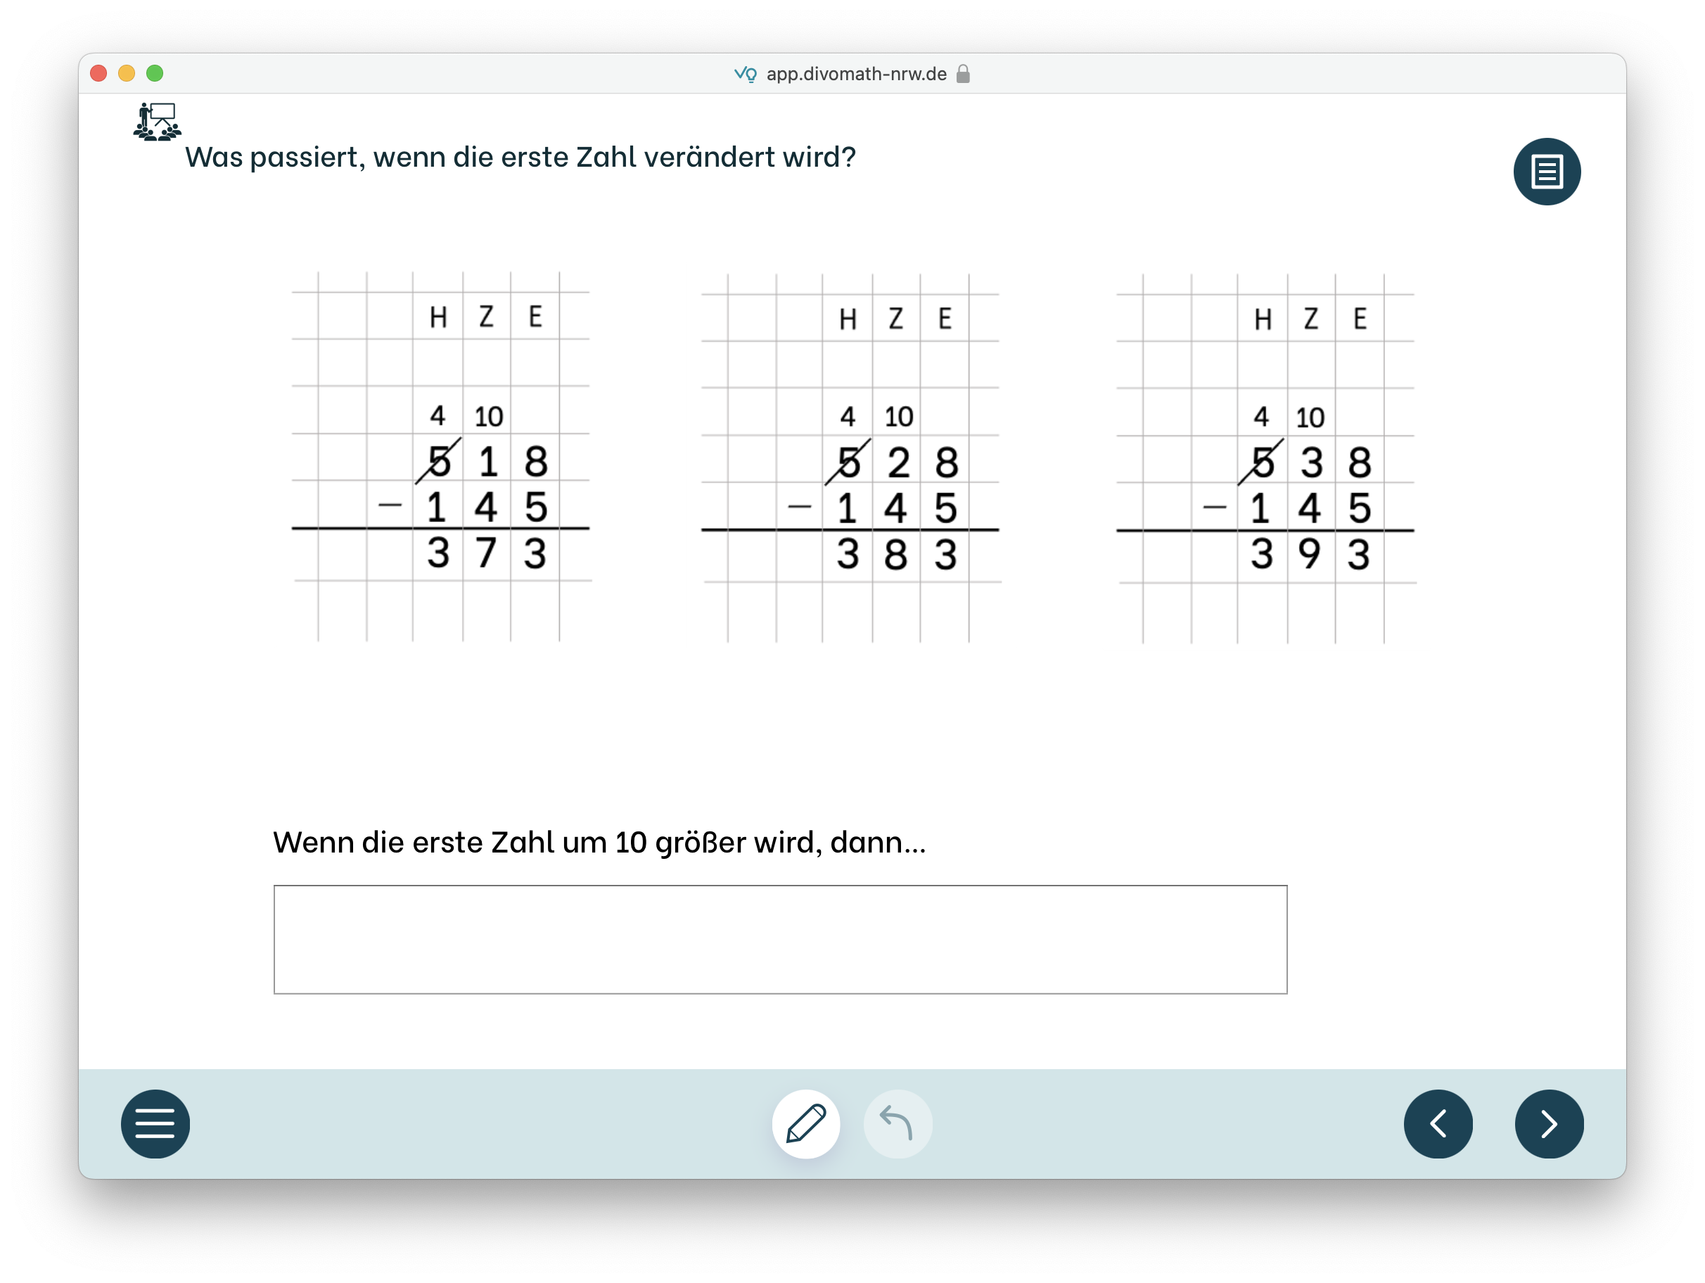
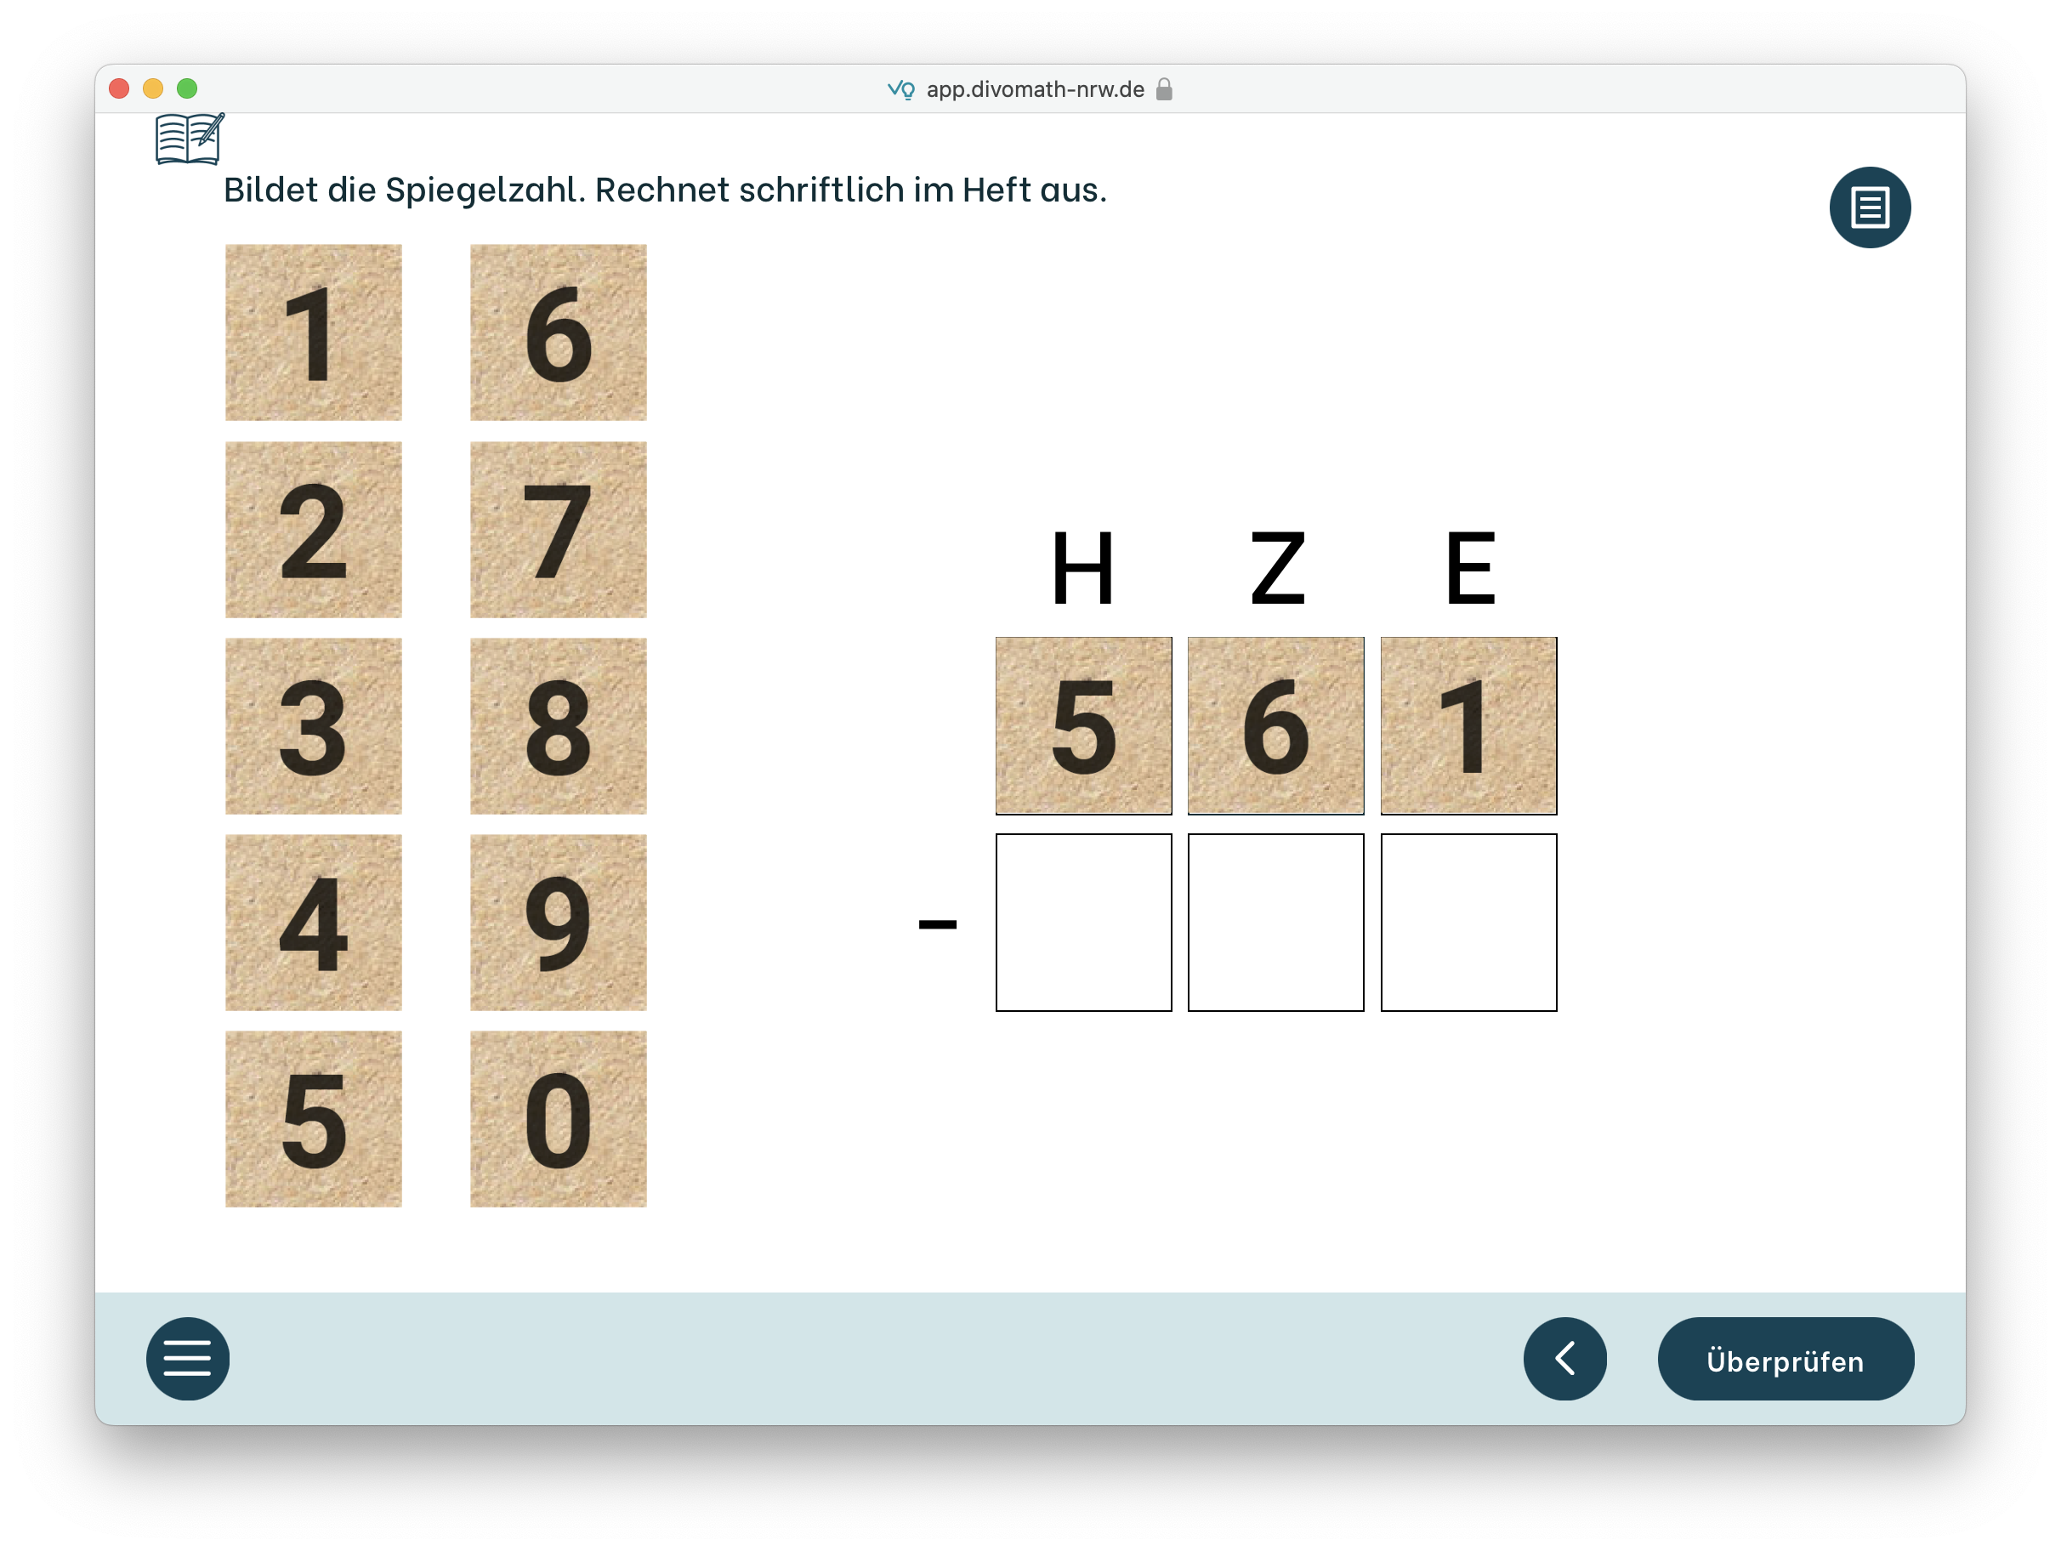
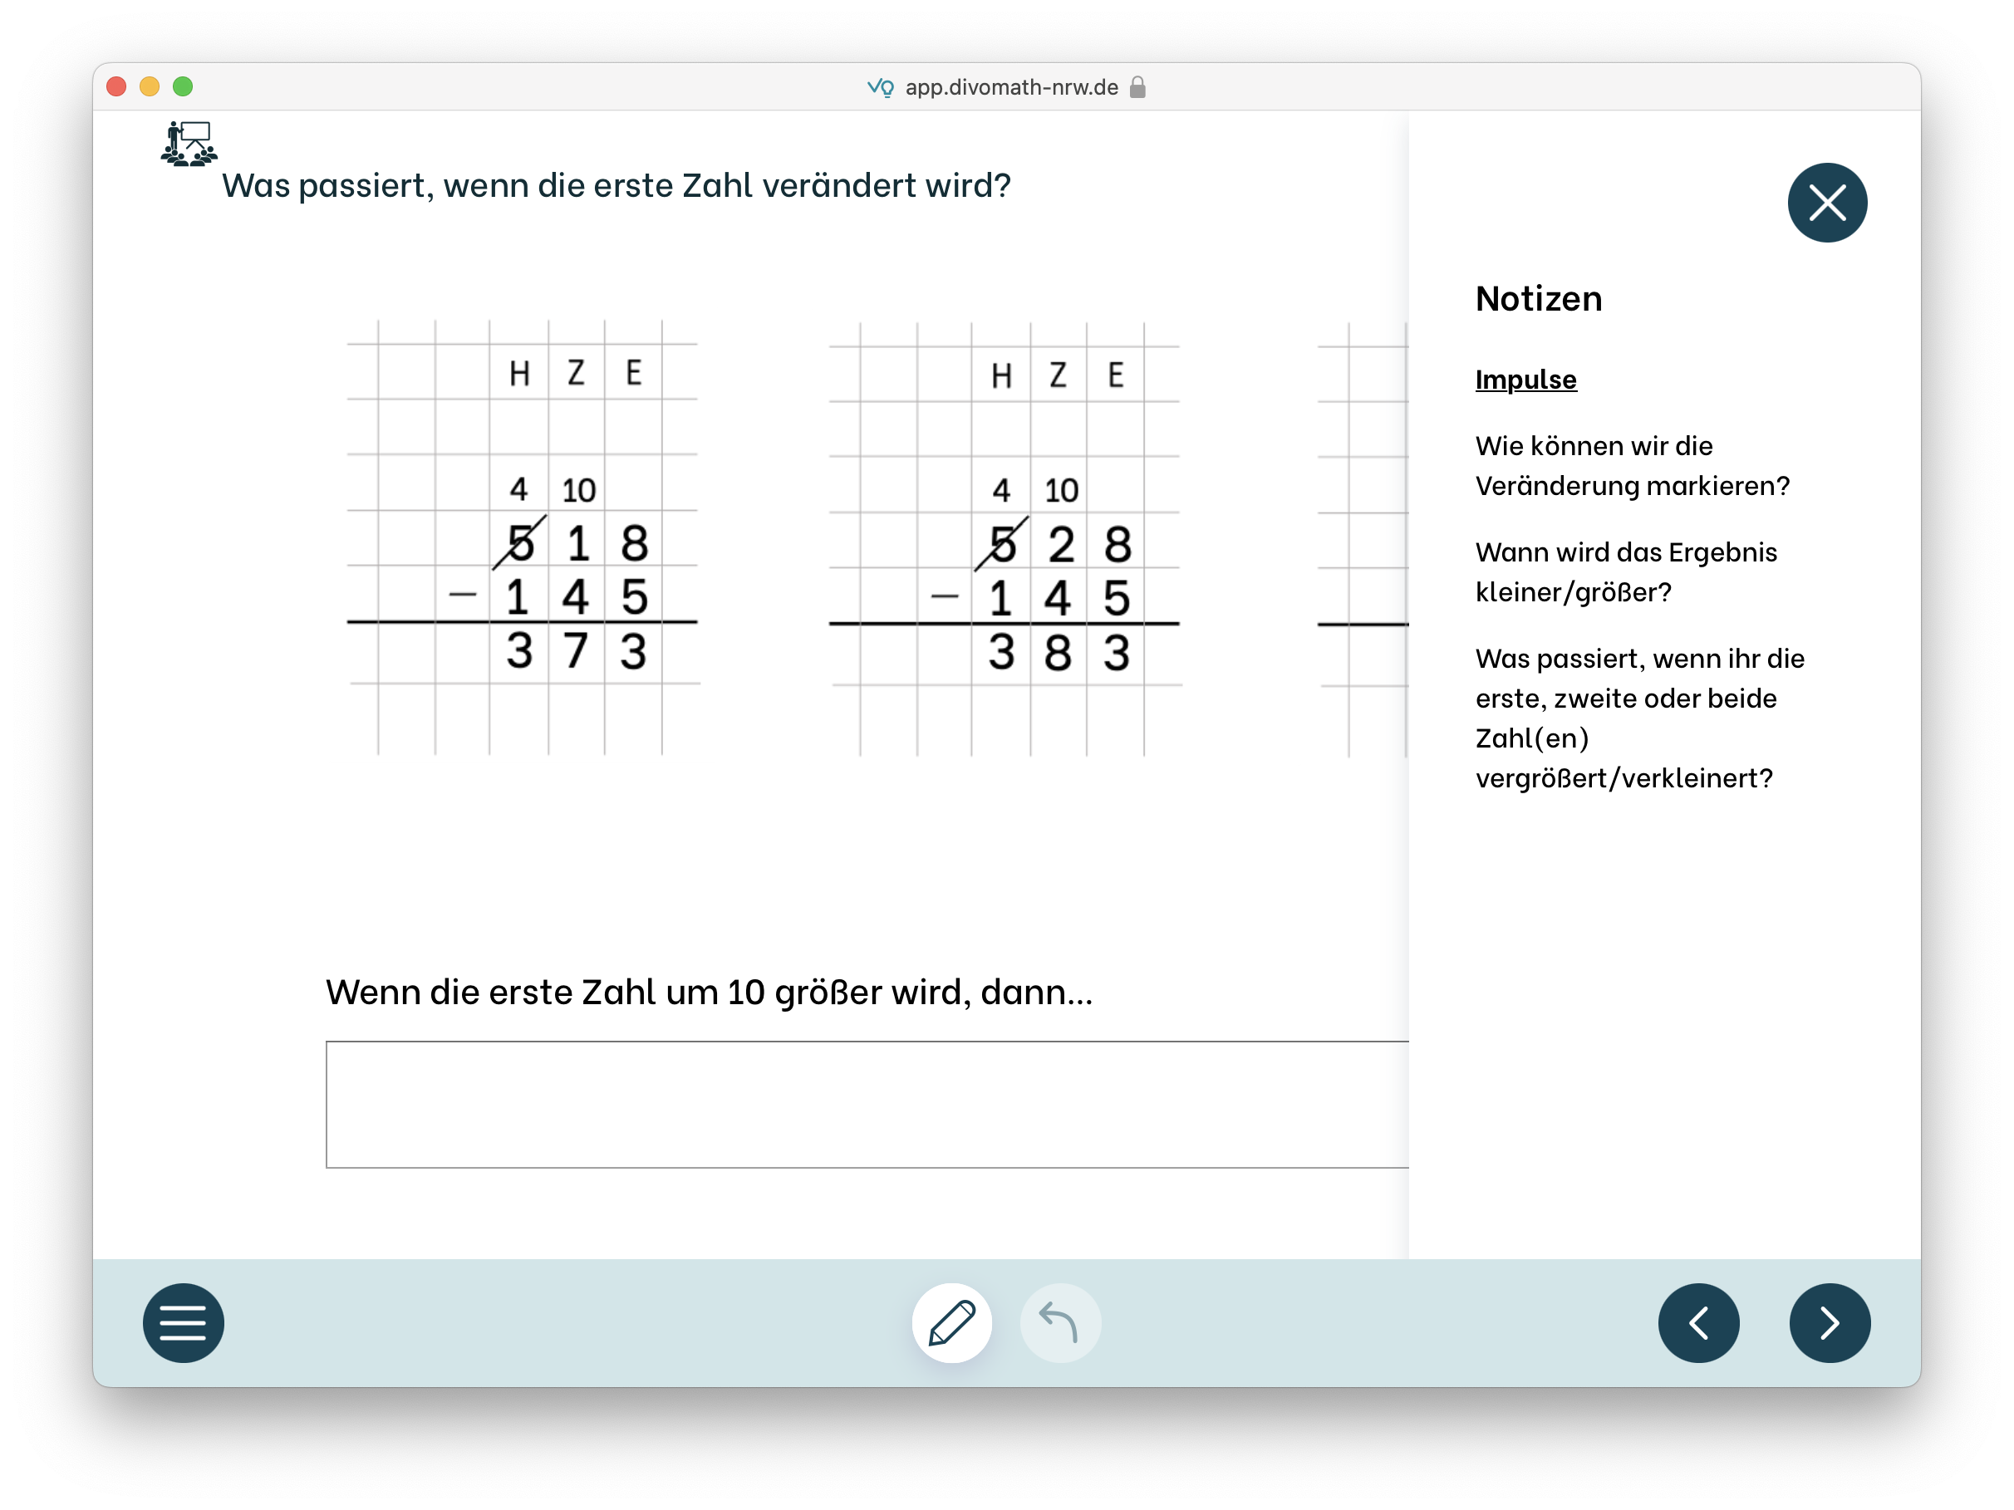
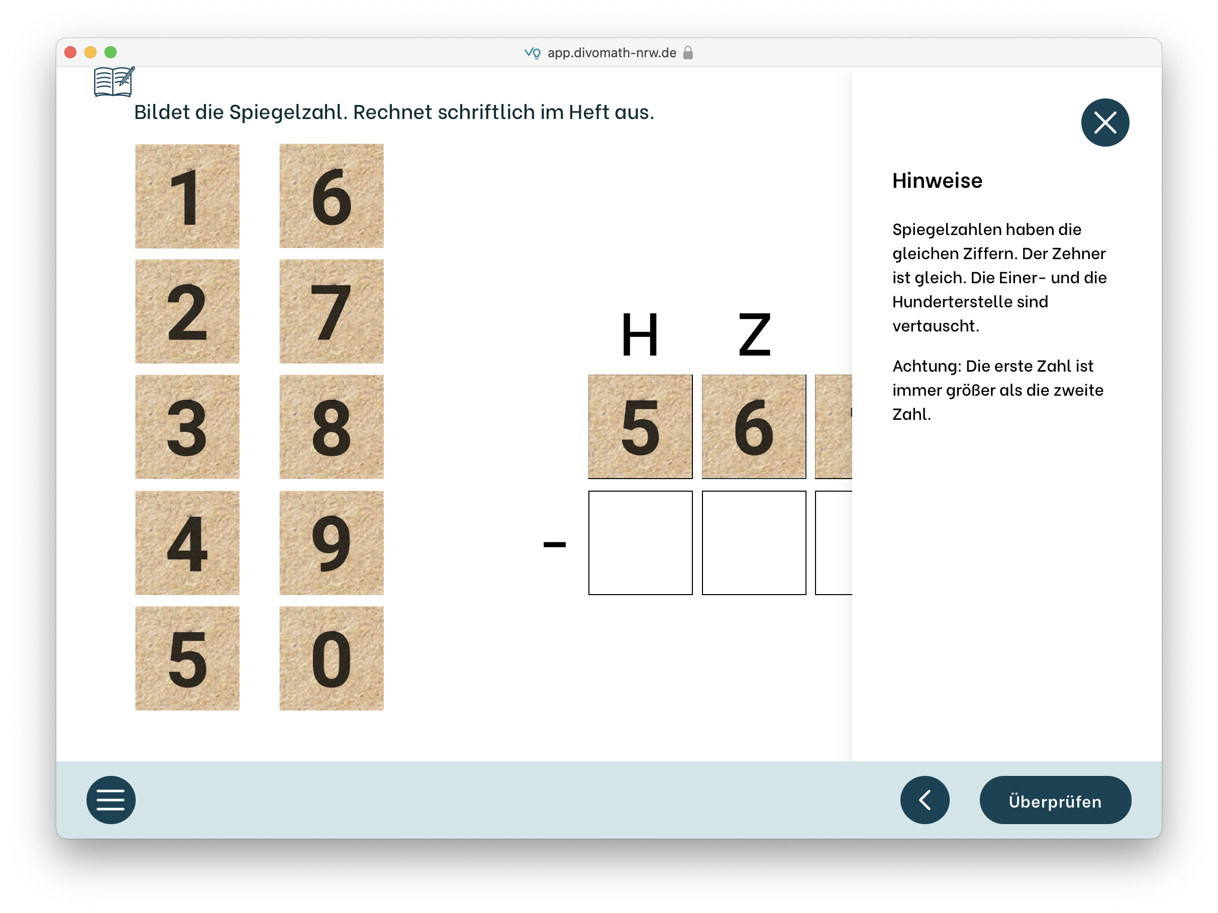
3. Schriftlich subtrahieren produktiv üben
Beispielhafte Auszüge aus divomath
(Abb.: https://app.divomath-nrw.de)
Notes:
Bild 1: Hier ist ein Ausschnitt aus einer Lehrkraftfolie zu sehen. Es können Auffälligkeiten beschrieben und festgehalten werden, nachdem diese in Einzel- und Partnerarbeit erarbeitet wurden. Es werden einige Aufgaben gerechnet, Entdeckungen von Strukturen und Regelmäßigkeiten ermöglicht. Die Plenumsfolien enthalten Impulsfragen für die Lehrkraft, um die Kommunikation im Plenum zu unterstützen.
Bild 2: Auf dieser Folie bilden die Kinder Aufgaben mit Spiegelzahlen und rechnen anschließend im Heft. Es werden einige Aufgaben gerechnet, um anschließend Entdeckungen machen zu können: hier zum Beispiel, dass die Differenz von Spiegelzahlen ein Vielfaches von 99 ist. Für die Begründung ist der Rückgriff auf Würfelmaterial möglich. Die Schüler:innen können auf einigen Folien auf Tipps zurückgreifen, um die selbstständige Bearbeitung zu unterstützen.

Slide 29
Gliederung
Grundlagen zur schriftlichen Subtraktion
Hintergründe zum schriftlichen Subtraktionsalgorithmus
Beispielhafte Erarbeitung des Entbündelns mit Abziehen
divomath – Das Modul „Schriftlich subtrahieren“
Erprobungsauftrag – divomath im Unterricht nutzen
Abschluss und Ausblick

Slide 30
Erprobungsauftrag – divomath im Unterricht nutzen
Loggen Sie sich mit den Zugangsdaten als Lehrkraft auf https://www.divomath-nrw.de ein.
Sehen Sie sich die Unterrichtseinheiten „Minusaufgaben mit Würfelmaterial lösen“ (Baustein „Stellenweise Rechnen mit Entbündeln“) oder „Die schriftliche Subtraktion verstehen“ (Baustein „Das Entbündelungsverfahren verstehen“) an.
Sichten Sie die dazugehörigen Angebote für Lehrkräfte (Handreichungen zu den Einheiten, fachdidaktischer Hintergrund).
Überlegen Sie gemeinsam und sammeln Sie auf der TaskCard:
Welche neuen Gestaltungsmöglichkeiten einer digital gestützten Einheit zur schriftlichen Subtraktion eröffnen sich für Ihre Klasse/ Ihren Unterricht? Wo unterstützt Sie die Lernumgebung beim Unterrichten?
Wo müssen Sie im Unterricht den Verständnisaufbau unterstützen / moderieren?
Welche Vorbereitungen müssen Sie für die erfolgreiche Integration im Unterricht erledigen? Wie können Sie das Angebot der Lernumgebung dafür nutzen?
QR-Code zur TaskCard
Notes:
Jetzt sind die Teilnehmer:innen an der Reihe und sollen divomath selbst erkunden. Dazu benötigen sie ihre Zugangsdaten. Andernfalls reicht es auch aus, wenn in der Gruppe eine Person sich einloggt und (über Bildschirmteilung) die anderen Gruppenmitglieder mitschauen. Für diejenigen, die bisher keinen Zugang haben, bietet es sich jedoch an, die Handreichungen der beiden Einheiten „Malaufgaben erkennen“ und „Schlau rechnen“ in die Taskcard einzufügen (erreichbar über QR-Code oder/ und Link im Chat).
Die Teilnehmer:innen schauen sich eine der beiden Einheiten an und sichten die dazugehörige Handreichung. Zur zielgerichteten Durchsicht der ausgewählten Einheit sollen die Gruppen jeweils gemeinsam die Fragen diskutieren und ihre Überlegungen auf der Taskcard festhalten. Im Anschluss an die Aktivität werden die Notizen der Gruppen im Plenum aufgegriffen sowie aufgekommene Fragen besprochen.
Mögliche Ergebnisse und Rückmeldungen der Erkundungsphase könnten sein:
technische/ organisatorische Voraussetzungen klären bzw. schaffen (z. B. WLAN, Tablets, Apple-TV, Lernende auf den Umgang mit Tablets und divomath vorbereiten,…),
Handreichung und fachdidaktische Hintergrundinformationen sichten, welche die Unterrichtsvorbereitung erleichtern, aber nicht ersetzen (!)
Vollständig strukturierter, aber adaptierbarerer Unterricht (Aufgaben – Einheiten – Reihen)
individuellen Adaptions- und Unterstützungsbedarf bei den Einheiten berücksichtigen (z. B. Zusatzaufgaben in und außerhalb divomath; Aufgabenverständnis sichern,… )
ggf. digitale Arbeitsmittel erproben (in Einheit „Digitale Komponenten“)
Sinnvollen ergänzenden Einsatz von ggf. nötigen physischen Materialien (z.B. physisches Würfelmaterial, Plättchen,…) überlegen → mit Material handeln zur Erarbeitung und Sicherung des Verständnisses (Kombination aus digital & analog berücksichtigen)
Vorbereitung von ggf. notwendigen zusätzlichen Impulsen
Darstellungen sind vernetzt und verändern sich simultan (z. B. digitale Komponente zum Würfelmaterial und symbolische Anzahl), sodass Darstellungsvernetzung und Verständnisaufbau gefördert wird
Digitale Arbeitsmittel verringern organisatorischen Aufwand, den physisches Material mit sich bringt (z.B. ausreichend Material für alle Kinder vorhanden)
Digitale Arbeitsmittel bilden mentale Handlungen besser ab als physisches Material (Entbündeln als Auseinanderschneiden und Zusammenfügen von Würfeln und Stangen, keine Tauschhandlung)
Videos können wiederholt abgespielt und unterbrochen werden und sind ohne Audio auch flexibel kommentierbar
Lernende bekommen in Einzelarbeitsphasen automatisches Feedback zu ihren Bearbeitungen
Lehrkraft kann Lernfortschritt in Ergebnisübersicht einsehen
Gemeinsame Erarbeitung von Wissensspeichern mit zentralen Aspekten des Inhalts sowie sprachlichen Formulierungen
Weitere Unterstützung zur Nutzung bedeutungsbezogener Sprache in gemeinsamen Reflexionsphasen durch die Lehrkraft notwendig
Aufgaben losgelöst von Einheiten gestaltet in der Einheit „Digitale Komponenten“
….

Slide 31
Gliederung
Grundlagen zur schriftlichen Subtraktion
Hintergründe zum schriftlichen Subtraktionsalgorithmus
Beispielhafte Erarbeitung des Entbündelns mit Abziehen
divomath – Das Modul „Schriftlich subtrahieren“
Erprobungsauftrag – divomath im Unterricht nutzen
Abschluss und Ausblick

Slide 32


Weitere Angebote
Webinare
Einführung ins Modul ‚Schriftlich subtrahieren‘
23.04.2024, 15:30 - 16:30 Uhr (Wiederholung von heute)
Einführung ins Modul ‚Die Zahlen bis 1000 erkunden‘
27.08.2024, 15:30 - 16:30 Uhr
29.08.2024, 15:30 - 16:30 Uhr (Wiederholung des 27.08.)
Weitere Hilfsangebote
support@divomath-nrw.de
divomath FAQ und Hilfebereich:
app.divomath-nrw.de/faq
divomath im DZLM-Moodle:
shorturl.at/hiwFR
https://dzlm.de/kalender/online-seminarreihe-für-alle-schulen-nrw-0
Notes:
Im August wird dieses Webinar dann noch Baustein „die Zahlen bis 1000 erkunden‘ durchgeführt, wenn das Thema auch im Schuljahresverlauf ansteht.
Wenn Sie Unterstützung zu divomath benötigen, können sie sich Hilfe im FAQ und im DZLM Moodle holen.
Falls sie da nicht fündig werden, melden Sie sich gern bei der support-Emailadresse support@divomath.nrw.de.

Slide 36
Literatur
Abraham, M., Bielinski, S., Kissel, E., Selter, Ch., Prediger, S., & Vonstein, H. (2023). Designprinzipien in divomath: Digitale verstehensorientierte Lehr-Lern-Umgebungen für alle Unterrichtsphasen. In F. Dilling, D. Thurm, & I. Witzke (Hrsg.), Digitaler Mathematikunterricht in Forschung und Praxis. Tagungsband zur Vernetzungstagung 2022 in Siegen (S. 1–10). WTM. https://doi.org/10.37626/GA9783959872041.0
Holzäpfel, L., Prediger, S., Götze, D., Rösken-Winter, B., & Selter, C. (2024). Fünf Prinzipien für qualitätsvollen Mathematikunterricht. Mathematik lehren, 242, 2–9
Jensen, S., & Gasteiger, H. (2019). „Ergänzen mit Erweitern“ und „Abziehen mit Entbündeln“ – Eine explorative Studie zu spezifischen Fehlern und zum Verständnis des Algorithmus. JMD 40 (2), 135–167.
Krauthausen, G. (2018). Einführung in die Mathematikdidaktik – Grundschule. Springer.
Ministerium für Schule und Bildung des Landes Nordrhein-Westfalen (Hrsg.) (2021). Lehrpläne für die Primarstufe Nordrhein-Westfalen. https://www.schulentwicklung.nrw.de/lehrplaene/lehrplannavigator-primarstufe-neu/index.html
Padberg, F., & Benz, C. (2021). Didaktik der Arithmetik. Fundiert, vielseitig, praxisnah. Springer.
Prediger S, Götze D, Holzäpfel L, Rösken-Winter B and Selter C (2022). Five principles for high-quality mathematics teaching: Combining normative, epistemological, empirical, and pragmatic perspectives for specifying the content of professional development. Frontiers in Education, https://doi.org/10.3389/feduc.2022.969212
Selter, C., & Zannetin, E. (2018). Mathematik unterrichten in der Grundschule. Inhalte – Leitideen – Beispiele. Klett/Kallmeyer.
Lernplattform
divomath (o.J.). Divomath – digital und verstehensorientiert Mathematik lernen. Verfügbar unter: https://app.divomath-nrw.de

